Slide 1
シングルケースデザインの効果評価： 視覚分析、効果量、ベイズ統計
福島県立医科大学医学部
健康リスクコミュニケーション学講座
臨床心理士/公認心理師
竹林由武

Slide 2
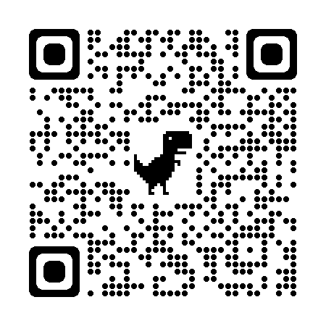

講 師
Twitterやってます
@psycle44

Slide 3
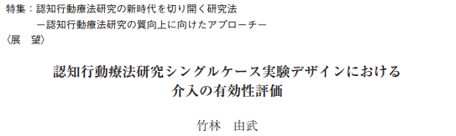
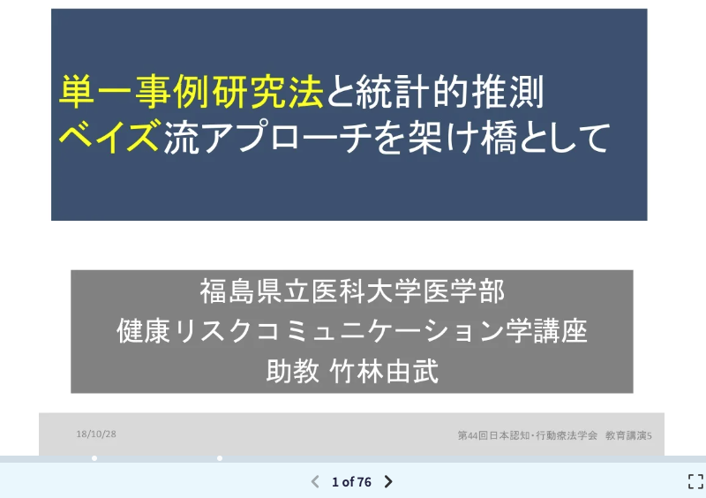


参考資料
https://www.jstage.jst.go.jp/article/jjbct/advpub/0/advpub_21-024/_pdf/-char/ja
https://www.jstage.jst.go.jp/article/jjpm/61/8/61_61.8_708/_pdf/-char/ja
https://ytake2.github.io/takeblog/2018/12/19/tidybayes/
https://www.slideshare.net/yoshitaket/ss-123775624
https://ytake2.github.io/takeblog/2019/12/10/シングルケース実験デザインでプレレジ

Slide 4
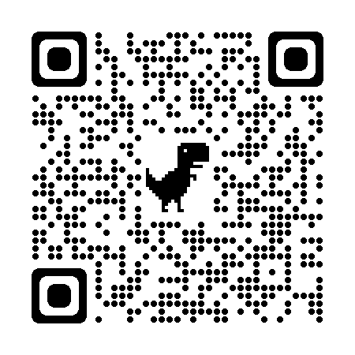
演習の補足資料
Rで解析を実行したり、ウェブアプリケーションで実行する際のコードやデータ下記のURLに記載しています。動画の解説とともに、参考にしてください。 https://ytake2.github.io/JABCT2022/jabct2022.html

Slide 5
このワークショップの目標
1. シングルケースデザインの適切なグラフを書けるようになる
2. 系統的、客観的な視覚分析ができるようになる
3. 個々の研究の重複率や平均値差等に基づく効果量を算出し 介入効果を解釈できるようになる
4. 個々の研究の効果量を統合することができる
5. 発展的な解析方法のトレンドを知る

Slide 6
シングルケース実験デザイン
Single Case Experimental Design (SCED)

Slide 7
SCED
事例(個人)またはクラスター(学級やコミュニティ)がデータ分析の単位
事例内で、介入条件と比較のための統制条件が提供される
アウトカム変数が事例内で、複数の条件下(異なる独立変数の水準）で反復測定
Kratochwill, T. R., Hitchcock, J., Horner, R. H., Levin, J. R., Odom, S. L., Rindskopf, D. M & Shadish, W. R. (2010). Single-case designs technical documentation. Retrieved from What Works Clearinghouse website: http://ies.ed.gov/ncee/wwc/pdf/wwc_scd.pdf.

Slide 8
SCED
Aさんのデータ
個人を対象に
個人内で独立変数を操作
アウトカム変数を反復測定
ベースライン期
介入期
Kratochwill, T. R., Hitchcock, J., Horner, R. H., Levin, J. R., Odom, S. L., Rindskopf, D. M & Shadish, W. R. (2010). Single-case designs technical documentation. Retrieved from What Works Clearinghouse website: http://ies.ed.gov/ncee/wwc/pdf/wwc_scd.pdf.

Slide 9
1事例実験研究の意義
1. 臨床”実践”の効果を科学的に検証可能
クライエントに現在実施している介入が有効かを、クライエントの観察データに基づいて客観的に判断できる
2. RCTの実施が困難な状況で介入法の有効性 を科学的に評価する代替法としての期待
症例集積の現実的な困難
統制群への割り当ての倫理的問題
RCT自体の限界の指摘
RCTと実臨床の患者との乖離や個人差等
Barlow, D. H., Nock, M., & Hersen, M. (2009). Single case experimental designs: Strategies for studying behavior for change (No. Sirsi) i9780205474554).

Slide 10
1事例実験研究のエビデンス活用
国または学会レベルで、主要なタスクフォースが、RCTと共に、エビデンスベースドな介入・治療の効果評価に1事例実験デザインの活用を推奨
米国心理学会の臨床、児童臨床部会、学校心理学部会のエビデンスに基づいた介入のタスクフォース
米国国立教育研究所読解委員会 (National reading panel)
国立教育評価・地域支援センターのWhat Works Clearinghouseによる推奨
Kratochwill, T. R., & Levin, J. R. (2014). Single-case intervention research: Methodological and statistical advances. American Psychological Association.

Slide 11
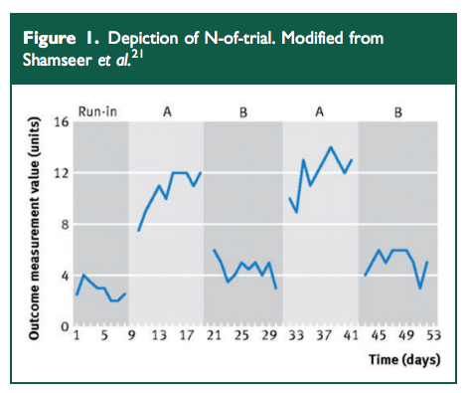
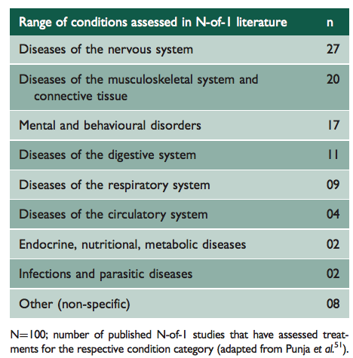
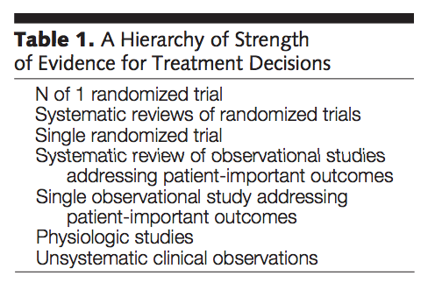
1事例実験研究への関心の増加
医学領域でのN of 1 trial (ABABデザイン)への注目
Guyatte et al. (2000)がJAMAで エビデンス階層のトップに位置付け
アメリカ医学会(2000)でも階層のトップ
オックスフォード大学で ”強固なエビデンス”に位置付け
Guyatt, G. H., Haynes, R. B., Jaeschke, R. Z., Cook, D. J., Green, L., Naylor, C. D., ... & Evidence-Based Medicine Working Group. (2000). Users' guides to the medical literature: XXV. Evidence-based medicine: principles for applying the users' guides to patient care. Jama, 284(10), 1290-1296.
Mirza, R. D., Punja, S., Vohra, S., & Guyatt, G. (2017). The history and development of N-of-1 trials. Journal of the Royal Society of Medicine, 110(8), 330-340.

Slide 12

1事例実験研究のエビデンススタンダードの確立
科学的エビデンスとみなされる基準
系統的な独立変数の操作
アウトカム変数の測定
1人以上の評定者
評定者間の一致率が一定水準以上 (各フェーズ20%以上のデータ使用)
少なくとも各フェーズ3時点の測定、3つの異なるフェーズを反復
各フェーズ内でのレベル、傾向性、変動性の明示
効果の明示
効果のimmediacy / 重複度 / フェーズ間でのデータの一貫性
観察データと予測データのパターンを比較
外的要因と特異性の検討
Institute of Education Sciences. (2014). What Works Clearinghouse procedures and standards handbook.
https://ies.ed.gov/ncee/wwc/Docs/referenceresources/wwc_procedures_v3_0_standards_handbook.pdf

Slide 13
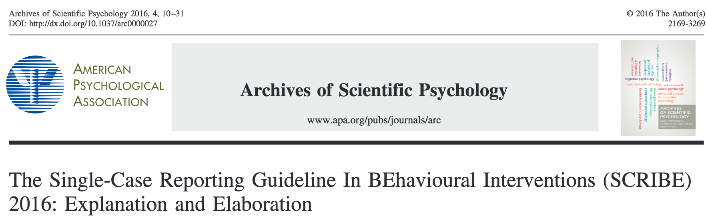
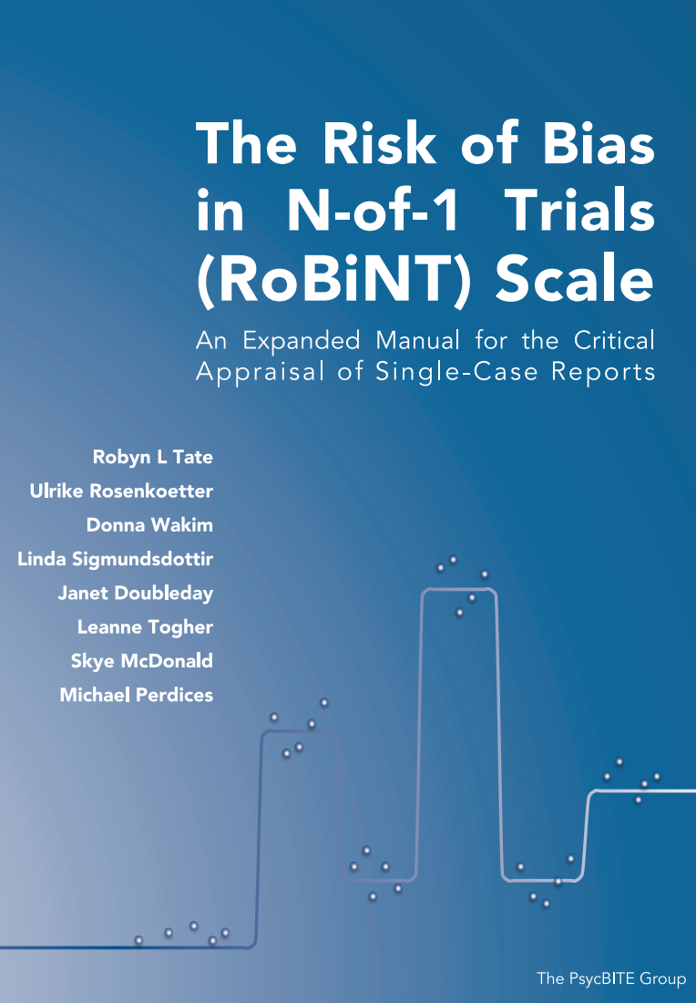
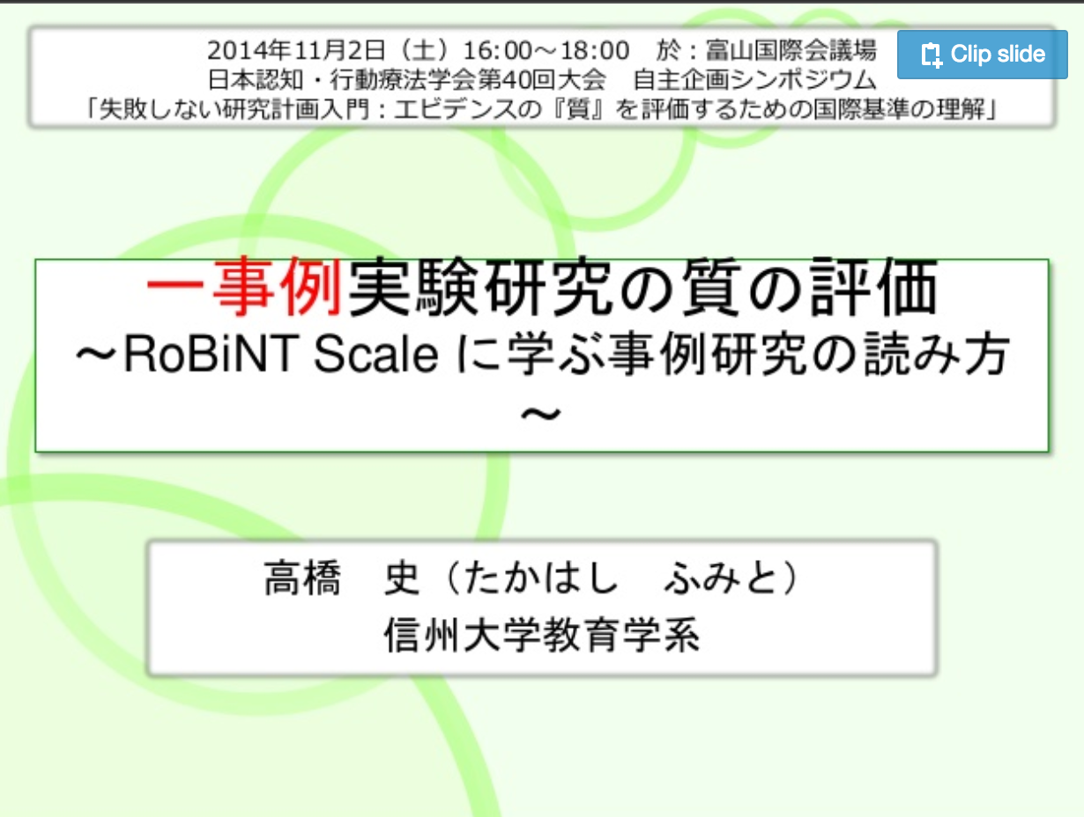
エビデンスの質向上への取り組み
1事例実験研究の報告の質向上のためのガイドラインの整備
(SCRIBE声明)
Tate, R. L., Perdices, M., Rosenkoetter, U., McDonald, S., Togher, L., Shadish, W., ... & Sampson, M. (2016). The Single-Case Reporting Guideline In BEhavioural Interventions (SCRIBE) 2016: Explanation and elaboration. Archives of Scientific Psychology, 4(1), 10.
研究の内的妥当性と外的妥当性を吟味する尺度 (RoBiNT scale)
Tate, R. L., Perdices, M., Rosenkoetter, U., Wakim, D., Godbee, K., Togher, L., & McDonald, S. (2013). Revision of a method quality rating scale for single-case experimental designs and n-of-1 trials: The 15-item Risk of Bias in N-of-1 Trials (RoBiNT) Scale. Neuropsychological rehabilitation, 23(5), 619-638.

Slide 14
1事例実験研究への関心の増加
海外では入門テキスト重版、新規発行が持続
認知行動療法の研究者が執筆

Slide 15


日本語で読める書籍

Slide 16
1事例実験研究と統計的推測 の必要性

Slide 17
シングルケース実験研究の分析手法
介入効果の検討における統計解析の使用率
1992年のレビュー：約10%
2006年のレビュー：約20%
2012年のレビュー：約31.3%
視覚分析: 41.5 %
統計解析: 31.3%
視覚分析+統計解析: 11%
視覚分析のみが主要な単一事例の分析手法 統計解析のみ利用増加しつつも、併用は少ない
Marascuilo, L. A., & Busk, P. L. (2015). Statistical Analysis in Single-Case Research: Issues, Procedures, and Recommendations, with Applications to Multiple Behaviors. In Single-Case Research Design and Analysis (Psychology Revivals) (pp. 171-198). Routledge.
Brossart, D. F., Parker, R. I., Olson, E. A., & Mahadevan, L. (2006). The relationship between visual analysis and five statistical analyses in a simple AB single-case research design. Behavior Modification, 30(5), 531-563.
Smith, J. D. (2012). Single-case experimental designs: A systematic review of published research and current standards. Psychological methods, 17(4), 510.

Slide 18

視覚分析による評価
ベースラインと介入フェーズのデータのパターンに明確な違いがあるかを主観的に評価
見た目の印象では
効いてそうだなぁ…
ベースライン期
介入期
数名の研究者で効果の有無をローデータのプロットから主観的に判定

Slide 19

視覚分析の利点
Cooper et al. (1987)
ローデータが明示される
第三者のデータの アクセス・解釈可能性
視覚可能なレベルの 大きな効果で有効性が 判断されるので、 Type 1 エラーの減少
フィードバックとして使える
データの解釈は視覚分析に頼るべき
https://images-na.ssl-images-amazon.com/images/I/4185m1Udi-L._SX344_BO1,204,203,200_.jpg

Slide 20
統計解析の必要性1
統計解析を用いるべきとき
ベースラインに トレンドがある場合
2. データに 変動性や自己相関 がある場合
https://images-na.ssl-images-amazon.com/images/I/41B-MQtp%2ByL._SX392_BO1,204,203,200_.jpg
Kazdin, A. E. (2011). Single-case research designs: Methods for clinical and applied settings. Oxford University Press.

Slide 21
統計解析の必要性
ベースラインにトレンドや変動性がある場合
傾向性 (trend)
変動性 (variability)
Kazdin, A. E. (2011). Single-case research designs: Methods for clinical and applied settings. Oxford University Press.

Slide 22
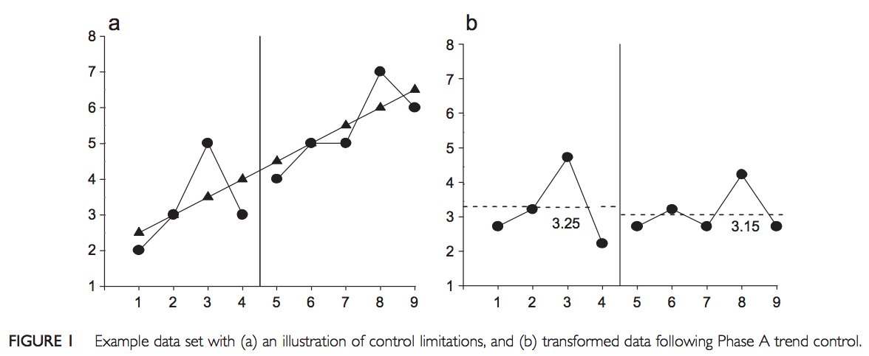
ベースラインにトレンドがあるデータの視覚分析の問題
ベースラインで既に何らかの効果が生じている
介入の有効性は、ベースラインで生じている効果に上乗せした分の効果で示される必要がある
トレンド補正なし→介入効果を過大評価
トレンドを補正しない場合
平均差 = 2.15
トレンドを補正した場合
平均差 = -0.1
傾き=0.50
傾き=0.60
平均=3.25
平均=5.4
平均=3.25
平均=3.15
Parker, R. I., Vannest, K. J., Davis, J. L., & Sauber, S. B. (2011). Combining nonoverlap and trend for single-case research: Tau-U. Behavior Therapy, 42(2), 284-299.

Slide 23
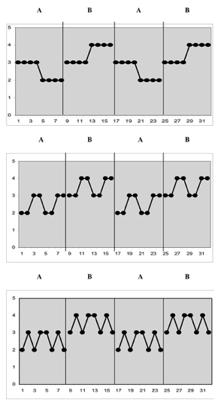
統計解析の必要性2
データに変動性や自己相関がある場合
変動性 (variability)
自己相関 (autocorrelation)
中心傾向からの乖離の大きさ
1時点前の得点が1時点後の得点に影響する
(前が高ければ次も高いなど)
自己相関あり
自己相関なし
現実的には自己相関の有無は視覚分析では見抜けない
Kratochwill, T. R., & Levin, J. R. (2014). Single-case intervention research: Methodological and statistical advances. American Psychological Association.

Slide 24
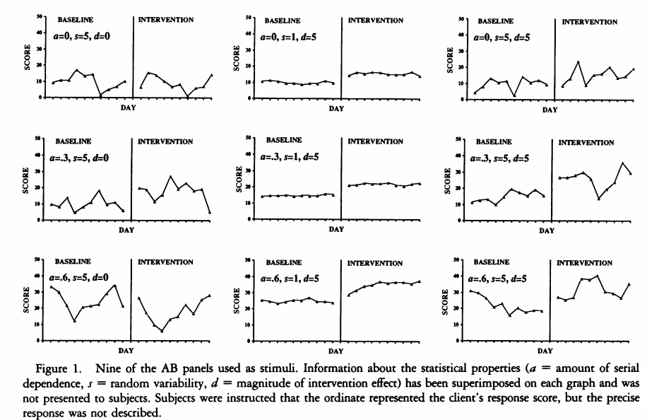
ベースラインに変動性・自己相関がある場合
自己相関なし、変動性あり、差なし
自己相関なし、変動性なし、差あり
自己相関なし、変動性あり、差あり
自己相関中、変動性あり、差なし
自己相関中、変動性なし、差あり
自己相関中、変動性あり、差あり
自己相関大、変動性あり、差なし
自己相関大、変動性なし、差あり
自己相関大、変動性あり、差あり
Matyas, T. A., & Greenwood, K. M. (1990). Visual analysis of single‐case time series: Effects of variability, serial dependence, and magnitude of intervention effects. Journal of Applied Behavior Analysis, 23(3), 341-351.

Slide 25
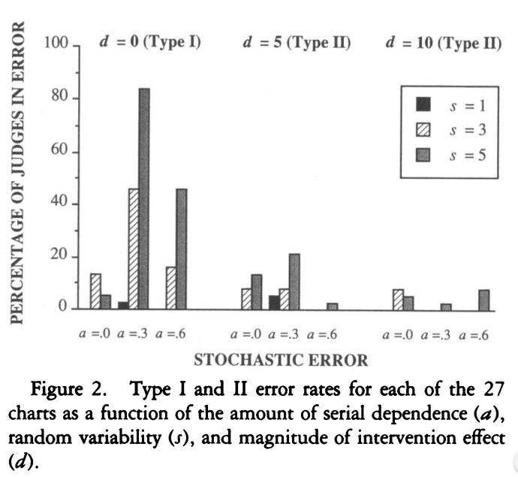
変動性・自己相関のあるデータの視覚分析の問題
効果がない場合
変動性や自己相関がある(a>0、s>1)と 第一種の過誤の発生率が高くなる (16% ~ 84%) (第一種の過誤：本当は効果が“ない”のに“ある”と判断する誤まり)
効果が十分に大きい場合 第二種の過誤の発生率は低い (0〜22%) (第二種の過誤：本当は効果が“ある” のに“ない”と判断する誤まり）
Matyas, T. A., & Greenwood, K. M. (1990). Visual analysis of single‐case time series: Effects of variability, serial dependence, and magnitude of intervention effects. Journal of Applied Behavior Analysis, 23(3), 341-351.

Slide 26
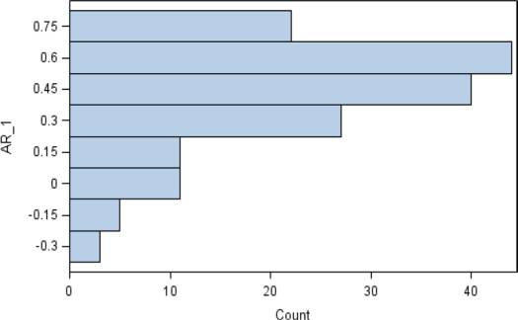
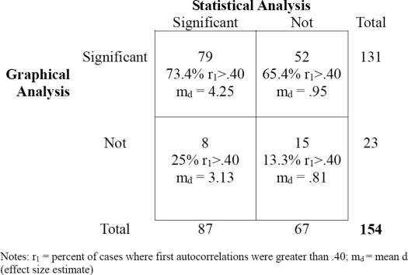
自己相関のあるデータの視覚分析の問題
SCEDのデータは46%に中程度以上の自己相関が認められる
(2010年のJournal of Applied Behavior Analysisに掲載論文の中で）
自己相関の影響を補正した解析結果と視覚分析の一致率は著しく低い (Kappa = .14)
Harrington, M., & Velicer, W. F. (2015). Comparing visual and statistical analysis in single-case studies using published studies. Multivariate behavioral research, 50(2), 162-183.

Slide 27
視覚分析の一致率の問題
Ninci et al. のメタ分析
90件の査読付き論文
一致率の中央値は.76
1事例研究への熟達度は一致率向上に影響しない
一致度に影響する要因
操作交代デザイン (.81) >反転デザイン(.74)
視覚分析の定義有 (.84) > 定義無し (.74)
2値回答 (.76) > 3値回答 (.69)
熟達者 (experienced): 応用行動分析や1事例研究に関する豊富な経験有 (博士課程在籍もしくは博士号取得者)
初心者 (beginners): 基礎的なトレーニングのみ受けている(応用行動分析の一定の授業を受けたことがある者)
未訓練者 (novices) 1事例研究の経験が、評価について簡単な概要のみ伝えられる程度の知識に限られる者
Ninci, J., Vannest, K. J., Willson, V., & Zhang, N. (2015). Interrater agreement between visual analysts of single-case data: A meta-analysis. Behavior Modification, 39(4), 510-541.

Slide 28
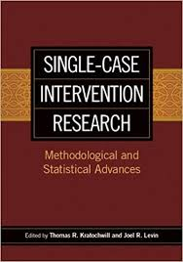
視覚分析に頼るべき？
データの解釈は視覚分析に頼るべき (Cooper et al.,1987)
視覚分析と統計解析と相互補完的同時に用いるべき!!
30年
Harrington, M., & Velicer, W. F. (2015). Comparing visual and statistical analysis in single-case studies using published studies. Multivariate behavioral research, 50(2), 162-183.
Kratochwill, T. R., & Levin, J. R. (2014). Single-case intervention research: Methodological and statistical advances. American Psychological Association.

Slide 29

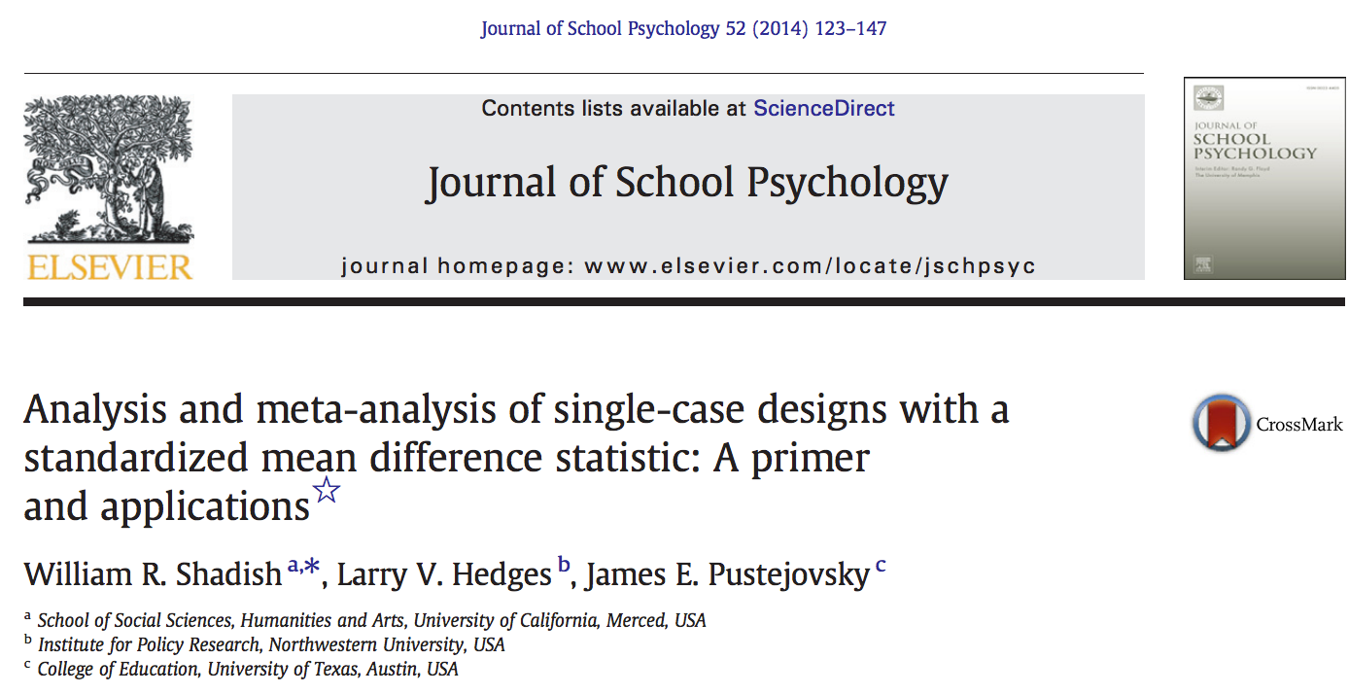
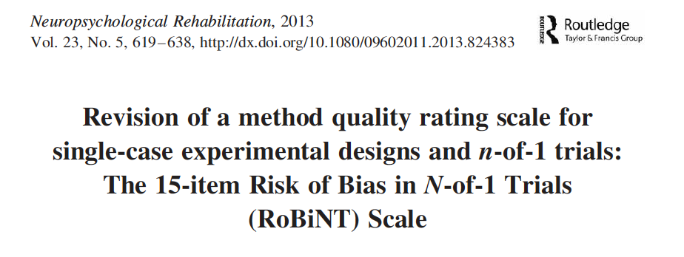
統計解析の利点
統計解析を単一事例実験に導入することで、個々の研究知見を統合するシステマティックレビューにおいて、メタ分析に基づく議論も可能になる
システマティックレビューを支える２つの柱
統計解析の利点
個々の研究の質の評価
メタ分析

Slide 30
シングルケース実験デザイン グラフの書き方

Slide 31

書き方のお手本
Chapter 5|39 pages
Visual analysis of single-case data
ByStephen Morley, Ciara Masterson, Chris J. Main

Slide 32
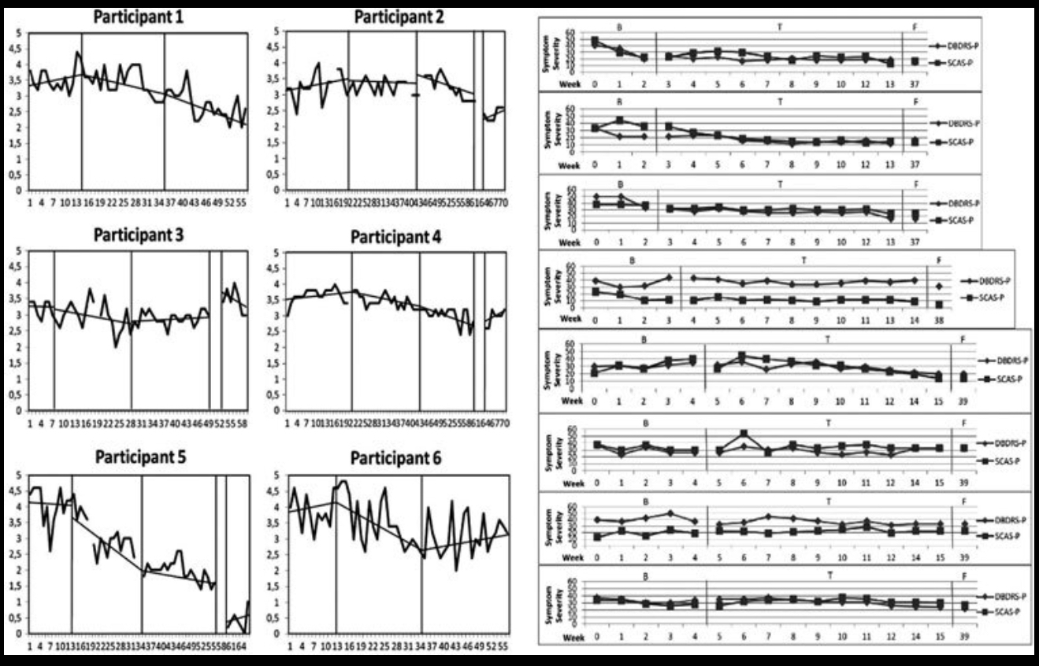
このグラフのダメなところを指摘してください
このグラフのダメなところを指摘してください

Slide 33
このグラフのダメなところ
X軸にもY軸にもラベルがついていない
X軸の数値が詰まって読みにくい
X軸のスケールが参加者間でそろっていない
フェーズの違いにラベルがつけられていない
参加者が1〜6と順番に数値を割り当てられているが、関係ない
グラフ内の全ての線の太さや線種一緒なので見にくい

Slide 34
このグラフのダメなところを指摘してください

Slide 35
このグラフのダメなところ
一人一人のデータの枠線いらない
2つのアウトカムがひとつの図に収められていてみずらい
一番右の凡例は共通してるのに繰り返しててうざい
横線がうざい
X軸のスケールが揃っていない
X軸が揃っていれば、個人個人のX軸の軸ラベルは不要
Y軸の軸ラベルがつまりすぎ
Y軸ラベル、繰り返しててうざい

Slide 36
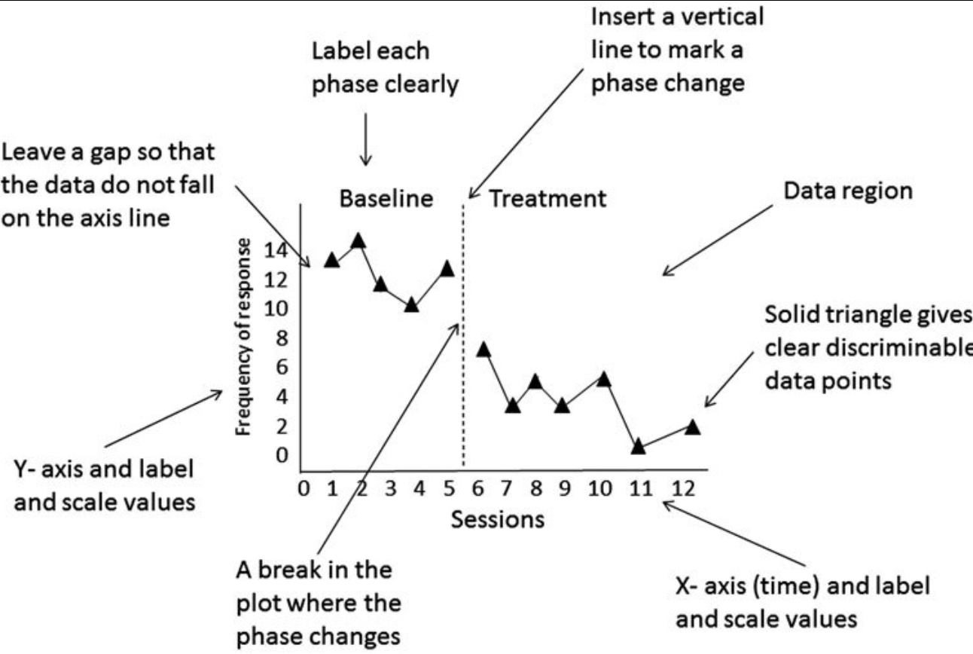
書き方のお手本
フェーズの
ラベルを
明確にする
フェーズが
変わるセッション間
に破線の垂直線をいれる
軸線から少し
離れてデータ
プロット開始
データポイントは
三角が見やすい
線で繋ぐ
Y軸のラベルと
メモリの値が
つぶれないように
わかりやすく
フェーズが変わるセッション間はデータを繋がない
X軸のラベルとメモリの値
が潰れないようにわかりやすく

Slide 37
書き方のお手本
Y軸の補助線は極力なし、データが見にくくなる
フェーズ間に少し薄めの破線をひく
フェーズにわかりやすいラベルをつける
データのシンボルは三角が見やすい
3D化、影付き、色つき、など余計な装飾はしない
X軸のスケールを揃える
凡例を適切に（不要な重複はさける）

Slide 38
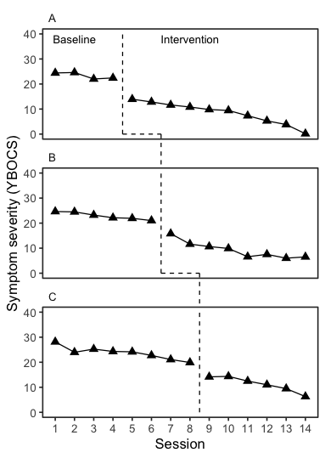
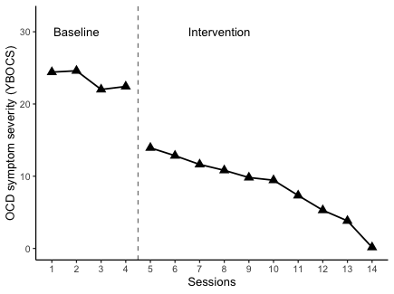
演習：Rでプロット
演習補足資料
https://ytake2.github.io/JABCT2022/jabct2022.html
シングルケースデザインの図をRで
プロットしてみよう

Slide 39
視覚分析

Slide 40
視覚分析の手順
Kratochwill, T. R., Hitchcock, J., Horner, R. H., Levin, J. R., Odom, S. L., Rindskopf, D. M., & Shadish, W. R. (2010). Single-case designs technical documentation, What Works Cleaning House, https://eric. ed.gov/?id＝ED510743.
Chapter 5|39 pages
Visual analysis of single-case data
ByStephen Morley, Ciara Masterson, Chris J. Main

Slide 41
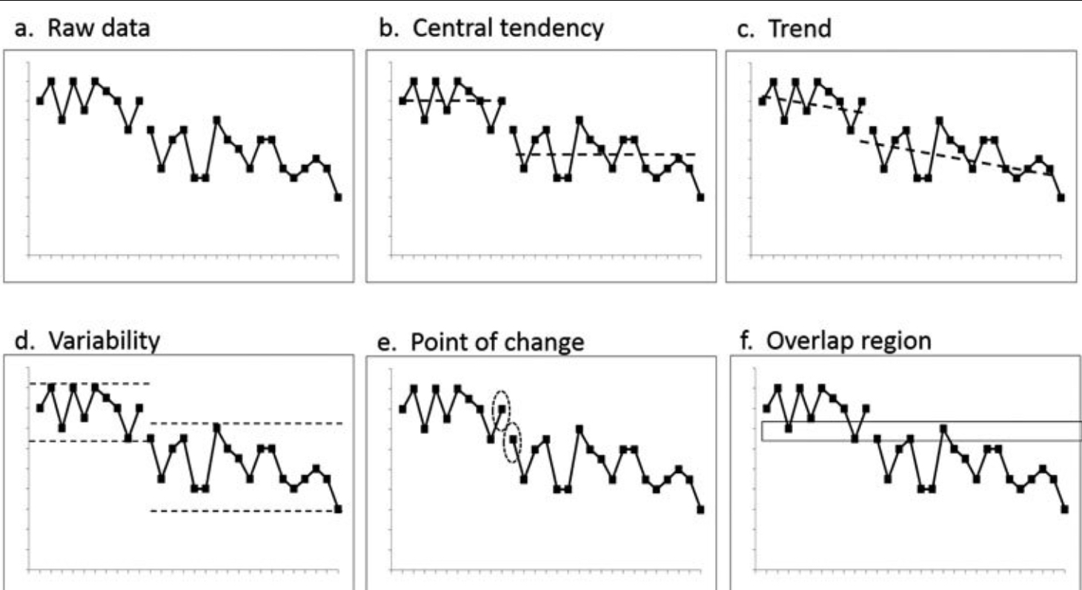
視覚分析
視覚分析に対する誤解： 直感的な印象評価
視覚分析でやること： 記述統計に基づいてデータの特徴を精査
主要な記述統計
中心傾向b
トレンドc
変動性d
変化点e
重複領域f
データパターンの 一貫性
Kratochwill, T. R., Hitchcock, J., Horner, R. H., Levin, J. R., Odom, S. L., Rindskopf, D. M., & Shadish, W. R. (2010). Single-case designs technical documentation, What Works Cleaning House, https://eric. ed.gov/?id＝ED510743.

Slide 42
視覚分析のステップ
Step1: ベースライン
Step2: レベル、トレンド、変動性
Step3: 重複度、即時性（変化点）、一貫性
Step4: 予測パターンとの比較
Kratochwill, T. R., Hitchcock, J., Horner, R. H., Levin, J. R., Odom, S. L., Rindskopf, D. M., & Shadish, W. R. (2010). Single-case designs technical documentation, What Works Cleaning House, https://eric. ed.gov/?id＝ED510743.

Slide 43
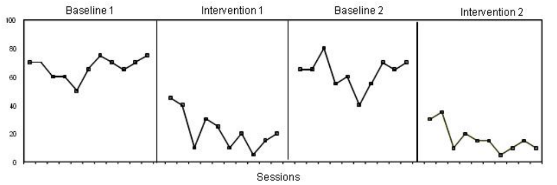
Step 1: ベースラインの検討
介入後の新しいパターンと比較できるように
変化を必要とする行動パターンの発生確認
トレンドがないのが望ましい
変動は一貫してると望ましい
Notes:
ベースラインの安定性を確立するためにどれだけのデータポイントが必要なのかということです。
まず、データ系列の変動量を考慮する必要があります。変動が大きいデータでは、安定性を確立するために、より長い段階が必要となる場合があります。第二に、介入の効果が大きいと予想され、ベースラインの分散をはるかに超えるデータパターンを示す場合、介入の実施を進めるには、ある程度不安定な短いベースラインで十分である場合があります。第三に、研究のために選択された測定法の質は、研究者・査読者がベースラインの長さをどれだけ快く受け入れるかに影響する場合がある。不安定なベースライン系列への対処という点では、研究者には、（a）変動の原因を分析し報告する、（b）データがさらに集まるにつれて系列が安定するかどうかを待つ、（c）測定に正しい分析単位が選択されているか、それがデータの不安定さの理由を示しているかどうかを検討する、（d）ベースラインの不安定さがあっても介入を進める、といった選択肢がある。許容できるベースラインの専門的な基準ができつつあるが、データポイントが3つ以下のベースラインを終了すること、または、異常なデータポイントがあるベースラインを終了することは、擁護されるべきものである。いずれの場合も、査読者がこの情報を入手し、および/または研究者に連絡して、ベースラインの不安定性にどのように対処したかを、根拠とともに確認することが有用である。
Step2
視覚的分析プロセスの第二段階は、各フェーズ内のデータのレベル、傾向、および変動を評価し、各フェーズで観測されたデータのパターンを隣接するフェーズのデータのパターンと比較することである。図A.3の水平線は位相レベルの比較を、図A.4の線は位相トレンドの比較を示している。図A.5の上下の定義域線は、位相変動の位相比較を示している。図A.3〜図A.5では、位相ごとにデータのレベルやトレンドが大きく異なるが、変動の変化はそれほど劇的ではないように見える。
Step3
レベル、傾向、変動を調べることで得られる情報は、類似したフェーズでのパターンの重なり、効果の即時性、一貫性を比較することで補足される。図A.6に重複の概念を示す。ベースライン1（A1）のデータと介入1（B1）のデータには重なりがない。介入1（B1）とベースライン2（A2）の間には1つの重複するデータポイント（10％；セッション28）があり、ベースライン2（A2）と介入2（B2）の間には重複がない。効果の即時性は、ある段階の最後の3つのデータポイントのレベル、傾向、変動が、次の段階の最初の3つのデータポイントとどの程度区別して異なるかを比較するものである。図 A.7 の楕円、四角、三角のデータは、視覚的分析における効果の即時性の使用を示している。観察された効果は、3つの比較対象（ベースライン1と介入1、介入1とベースライン2、ベースライン2と介入2）のそれぞれで即時的である。類似した相の一貫性は，同じ（または類似した）手順を持つ相のデータパターンがどの程度類似しているかを調べるものである．図A.8のリンクした楕円は、この視覚的分析機能の適用を示すものである。類似の手順を持つ段階（ベースライン1とベースライン2、介入1と介入2）は、一貫した回答パターンと関連している。
Step4
視覚的分析プロセスの最後のステップは、各相比較からの情報を組み合わせて、デザイン内のすべてのデータ（すべての相のデータ）が、異なる時点における効果の3つの実証を文書化するための基準を満たすかどうかを決定することである。図 A.9 の括弧で囲まれた部分（A、B、C）は、実際のパフォーマンスと比較される反応の観察パターンと予測パターンを示している。介入1の段階で観測されたデータはベースライン1の観測・予測されたデータパターンから外れているので、ベースライン1と介入1の比較は効果を実証している（図A.9A）。同様に、ベースライン2のデータは介入1の反応の観察・予測されたパターンから外れているため、介入1とベースライン2の比較は効果を実証する（図A.9B）。同じ論理で、ベースライン2と介入2の比較でも効果を確認することができます（図A.9C）。効果の3つの実証は異なる時点で起こっているので、この研究のデータ一式は、基準で規定されているように因果関係を文書化するものと考えられる。

Slide 44
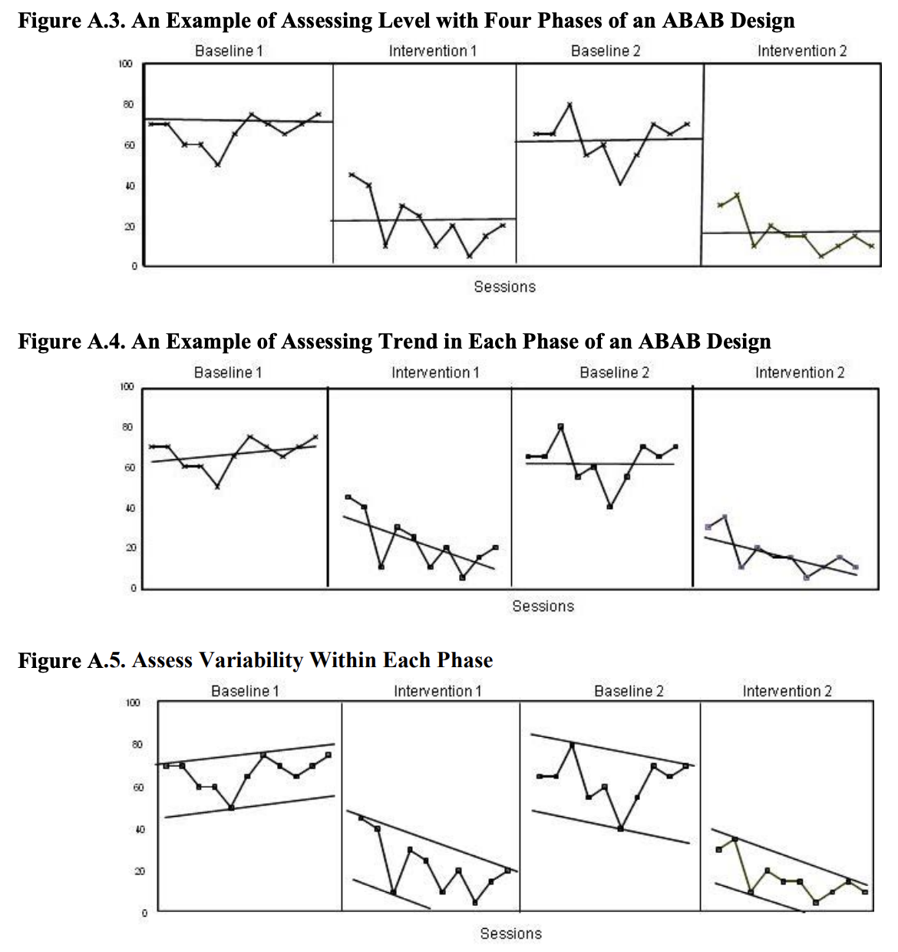
Step 2: レベル、傾向、変動
レベル (中心傾向)
平均や中央値
トレンド
回帰直線など
増加、減少傾向
変動性
データのばらつき
Notes:
Step2
視覚的分析プロセスの第二段階は、各フェーズ内のデータのレベル、傾向、および変動を評価し、各フェーズで観測されたデータのパターンを隣接するフェーズのデータのパターンと比較することである。図A.3の水平線は位相レベルの比較を、図A.4の線は位相トレンドの比較を示している。図A.5の上下の定義域線は、位相変動の位相比較を示している。図A.3〜図A.5では、位相ごとにデータのレベルやトレンドが大きく異なるが、変動の変化はそれほど劇的ではないように見える。

Slide 45
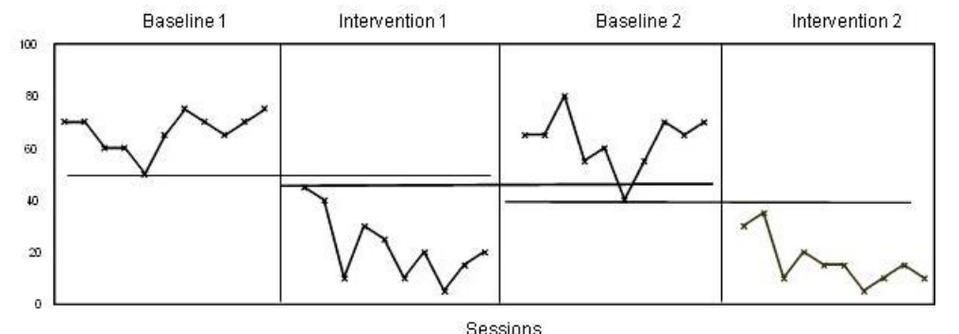
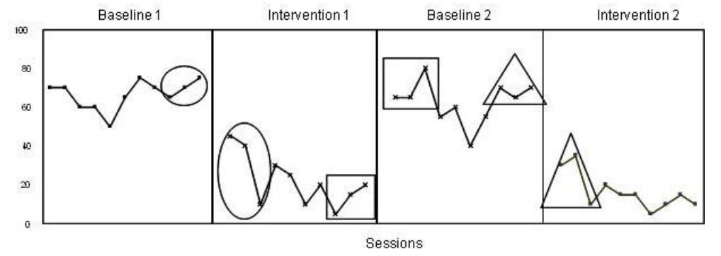
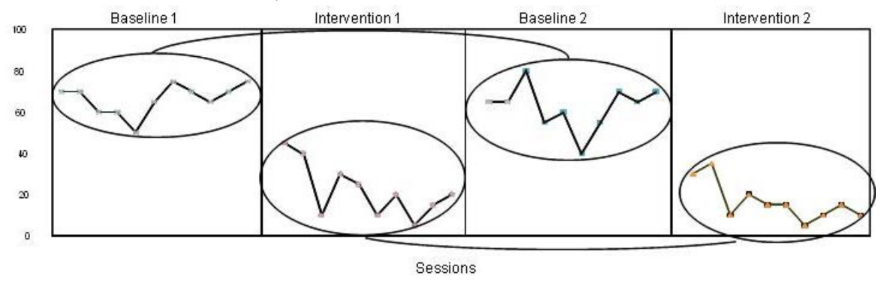
Step 3: 重複、即時性、一貫性
重複
フェーズ間での データの範囲の 重なり
即時性
フェーズ切替時 の得点の変化
一貫性
同種のフェーズ 間でのデータの 類似性
Notes:
Step3
レベル、傾向、変動を調べることで得られる情報は、類似したフェーズでのパターンの重なり、効果の即時性、一貫性を比較することで補足される。図A.6に重複の概念を示す。ベースライン1（A1）のデータと介入1（B1）のデータには重なりがない。介入1（B1）とベースライン2（A2）の間には1つの重複するデータポイント（10％；セッション28）があり、ベースライン2（A2）と介入2（B2）の間には重複がない。効果の即時性は、ある段階の最後の3つのデータポイントのレベル、傾向、変動が、次の段階の最初の3つのデータポイントとどの程度区別して異なるかを比較するものである。図 A.7 の楕円、四角、三角のデータは、視覚的分析における効果の即時性の使用を示している。観察された効果は、3つの比較対象（ベースライン1と介入1、介入1とベースライン2、ベースライン2と介入2）のそれぞれで即時的である。類似した相の一貫性は，同じ（または類似した）手順を持つ相のデータパターンがどの程度類似しているかを調べるものである．図A.8のリンクした楕円は、この視覚的分析機能の適用を示すものである。類似の手順を持つ段階（ベースライン1とベースライン2、介入1と介入2）は、一貫した回答パターンと関連している。

Slide 46
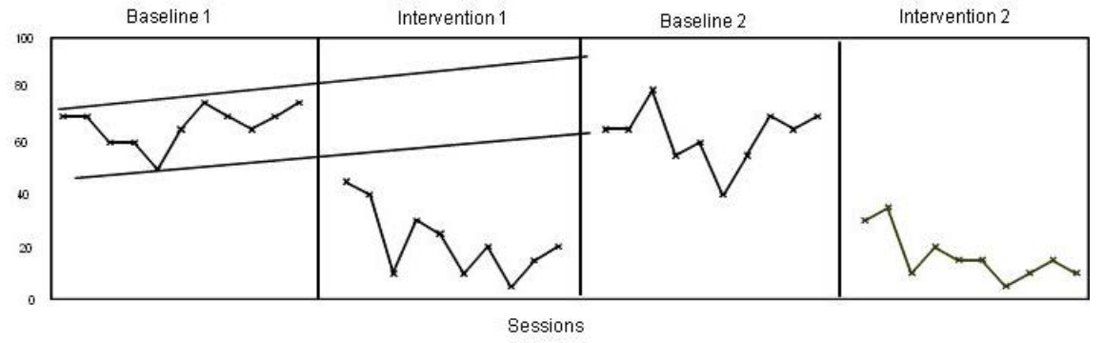
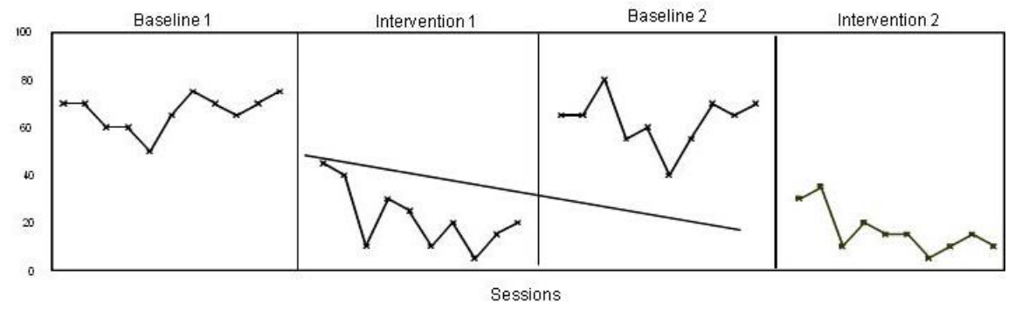
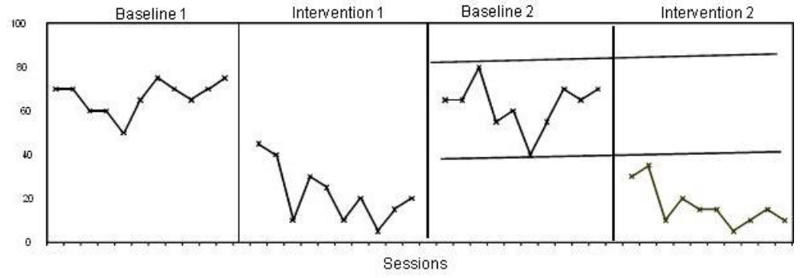
Step4：予測パターンとの比較
先行するフェーズから予測されるデータパターンから当該フェーズのデータが逸脱しているか
Notes:
Step4
視覚的分析プロセスの最後のステップは、各相比較からの情報を組み合わせて、デザイン内のすべてのデータ（すべての相のデータ）が、異なる時点における効果の3つの実証を文書化するための基準を満たすかどうかを決定することである。図 A.9 の括弧で囲まれた部分（A、B、C）は、実際のパフォーマンスと比較される反応の観察パターンと予測パターンを示している。介入1の段階で観測されたデータはベースライン1の観測・予測されたデータパターンから外れているので、ベースライン1と介入1の比較は効果を実証している（図A.9A）。同様に、ベースライン2のデータは介入1の反応の観察・予測されたパターンから外れているため、介入1とベースライン2の比較は効果を実証する（図A.9B）。同じ論理で、ベースライン2と介入2の比較でも効果を確認することができます（図A.9C）。効果の3つの実証は異なる時点で起こっているので、この研究のデータ一式は、基準で規定されているように因果関係を文書化するものと考えられる。

Slide 47
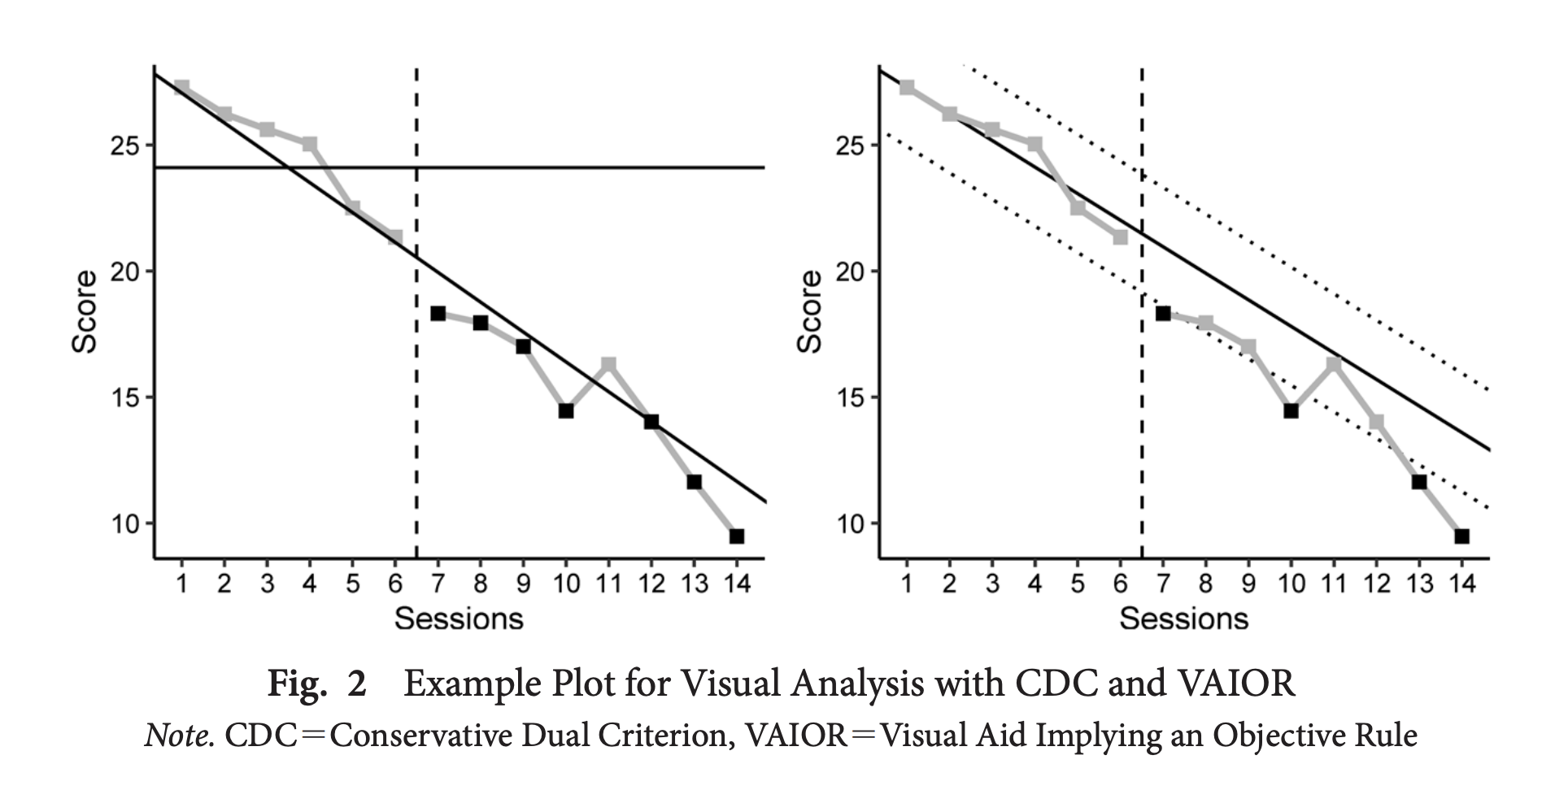
補助線で視覚分析を補強
保守的二重基準法 Conservative Dual Criterion (CDC: Fisher, Kelley, & Lomas, 2003）
視覚補助による客観的ルール Visual aid Implying An Objective Rule (VAIOR: Manolov & Vannest, 2019)
CDC
VAIOR

Slide 48
CDC
ベースライン期のレベル（平均）とトレンド（回帰直線）を求める
それぞれの直線を介入期に投射した補助線を引く
補助線をレベルとトレンドの標準偏差の25％分 (下に)ずらして投射 （これによって保守的な判断となる）
介入の有効性を判断するために、二つの補助線 を下回る介入期のデータ数と介入期の全データ数をカウント
Fisherの基準で有効性を判断
介入セッション数=8
介入期で補助線を
下回るデータ数 = 7
Fisher, W. W., Kelley, M. E., & Lomas, J. E. (2003). Visual aids and structured criteria for improving visual inspection and interpretation of single‐case designs. Journal of applied behavior analysis, 36(3), 387-406.

Slide 49
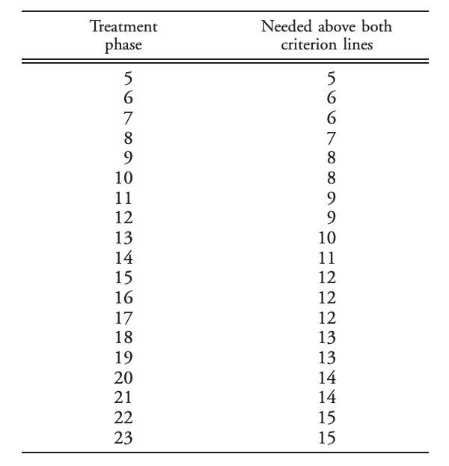
CDC
Fisherの基準
今回の場合、
介入セッション数8の時に補助線を越えるデータが7以上なので有効
介入セッション数=8
介入期で補助線を
下回るデータ数 = 7
Fisher, W. W., Kelley, M. E., & Lomas, J. E. (2003). Visual aids and structured criteria for improving visual inspection and interpretation of single‐case designs. Journal of applied behavior analysis, 36(3), 387-406.

Slide 50
CDCの問題点→VAIOR
CDC はデータの変動性が考慮されていない データ数が少ない場合、外れ値の影響を強い
即時効果と漸進・遅延効果が不分別
→視覚補助による客観的ルール Visual aid Implying An Objective Rule (VAIOR: Manolov & Vannest, 2019)

Slide 51
VAIOR
ベースライン期の回帰直線と絶対偏差の中央値からトレンドの変動幅を算出し、介入期に投射
分析の焦点を選定
即時的効果
漸進的または遅延的効果
全体の効果

Slide 52
VAIOR
即時効果 or漸進的または遅延的な効果：
介入期の最初 or 最後の３セッションの全てのデータが変動幅を下回る場合に介入が 有効だと判断する。
全データを用いて分析する場合：
ベースライン期で変動幅を越えるデータ数がベースライン期の全データ数に占める割合を求める
その割合の2倍を基準として定める。
介入期の全データ数に占める介入期に変動幅を下回るデータ数の割合を求る
cがbを上回れば有効だと判断する。
Notes:
こ の基準は、データが不確実である場合に誤って 介入が有効だと判断するタイプ I エラーを調整する働きをしている。Fig. 2 の右には、左の図 と同じデータについて、VAIOR のためのベー スライン期のトレンドと変動幅に基づく区間を 黒の実線と点線で示している。分析の焦点を即時効果にしても遅延効果にしても介入期の最初 の3 セッションまたは最後の3 セッションに変 動幅内のデータが存在するため、介入を有効と する判断は保留される。データ全体で分析する 場合、ベースライン期で変動幅を越えるデータ はなく、介入期で変動幅を下回るデータが複数 あるため、介入は有効だと判断される。

Slide 53
VAIOR
即時 or 遅延効果：
最初or最後の3セッションに
変動幅内のデータあり
→ 介入が有効という判断は保留
データ全体で分析する場合：
ベースライン期で変動幅を越えるデータなし、介入期で変動幅を下回るデータが複数
→ 介入は有効だと判断

Slide 54
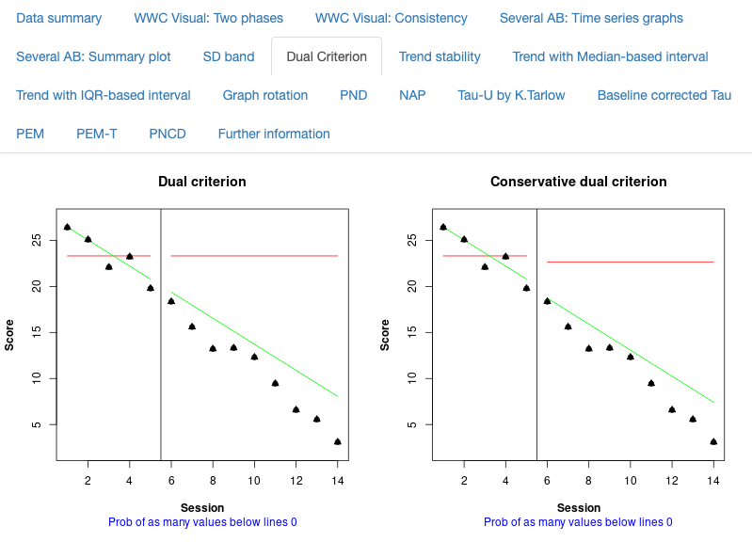
演習：R（のウェブアプリ）でCDC
https://manolov.shinyapps.io/Overlap/
演習補足資料: https://ytake2.github.io/JABCT2022/jabct2022.html

Slide 55
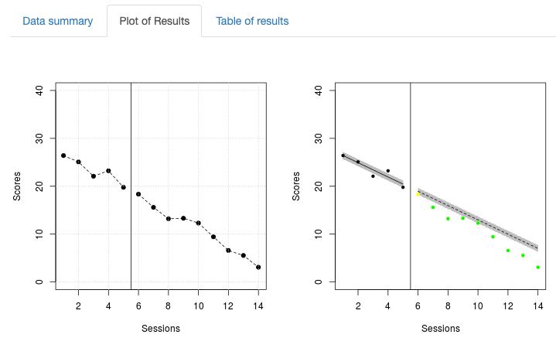
演習：R（のウェブアプリ）でVAIOR
https://manolov.shinyapps.io/TrendMAD/
演習補足資料: https://ytake2.github.io/JABCT2022/jabct2022.html

Slide 56
SCEDの効果指標

Slide 57
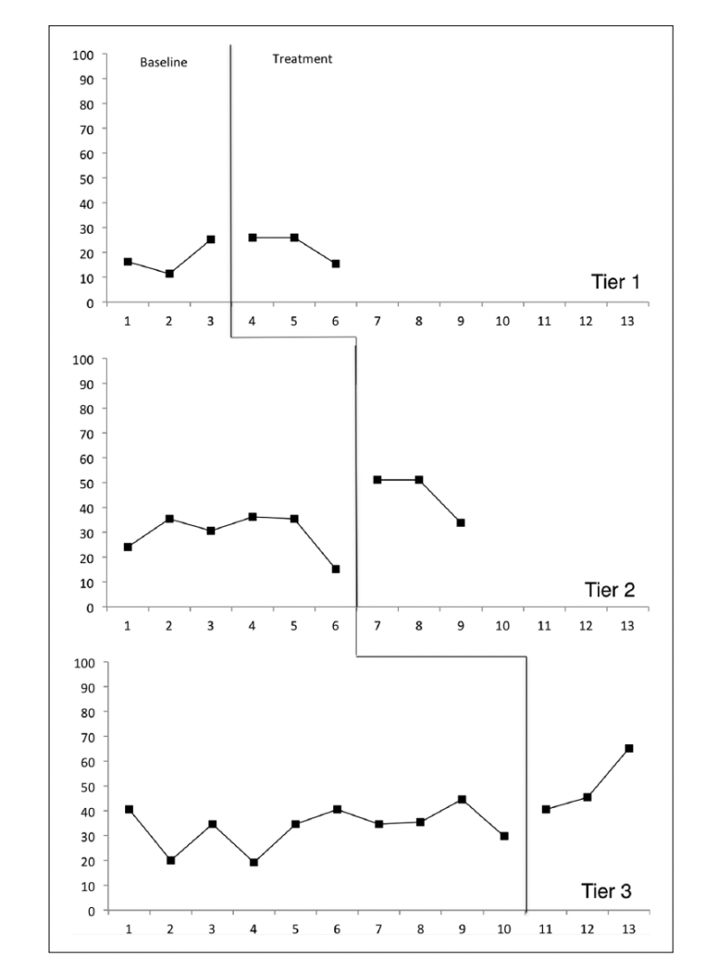
ケース間 vs ケース内
ケース内の効果
within-case
A
Aさんへの介入効果
ケース間の効果
Between-case
or
Across-case
ケース内の効果
within-case
B
Bさんへの介入効果
参加者の個人差を
越えた介入の効果
ケース内の効果
within-case
C
Cさんへの介入効果
Notes:
ケース内の効果指標は英語ではwithin case effect size、個人個人のベースラインと介入フェーズを比較した効果を評価する指標です。
一方、ケース間効果指標 はbetween-case effect sizeなどとよばれますが、参加者の個人差を越えた(統合した）介入の効果を評価する指標です。

Slide 58
ケース間の効果指標 マルチレベルモデル (HLM) ケース内の効果指標 パラメトリック：LRR / SMD, ピースワイズ回帰分析 非重複率系：NAP, BCT / Tau-u
どんな指標あるの？
Kazdin, A. E. (2011). Single-case research designs: Methods for clinical and applied settings. Oxford University Press.
Notes:
では次に二つ目の問い、シングルケースデザインの統計解析にはどのような指標があるのかいついて、お答えします。
さまざまな指標が提供されていますが、まずケース間の効果指標とケース内の効果指標とに大別することができます。
前者ではマルチレベルモデルあるいは階層線形モデルとも呼ばれますが、そうした統計モデルが適用されます。
後者では、ベースラインと介入フーズの平均の比の対数をとったlog-response ratio(LRR)、ベースラインと介入フェズの平均値差を標準偏差で割ってスケールした標準化平均値差（SMD)、ベースライン期と介入フェーズにそれぞれ回帰直線をひき各期間の傾きや切片の差を検討するピースワイズ回帰分析、介入フェーズとベースライン期のデータの重複度を評価するNAP、BCT/ TAU-Uなどがあります。

Slide 59
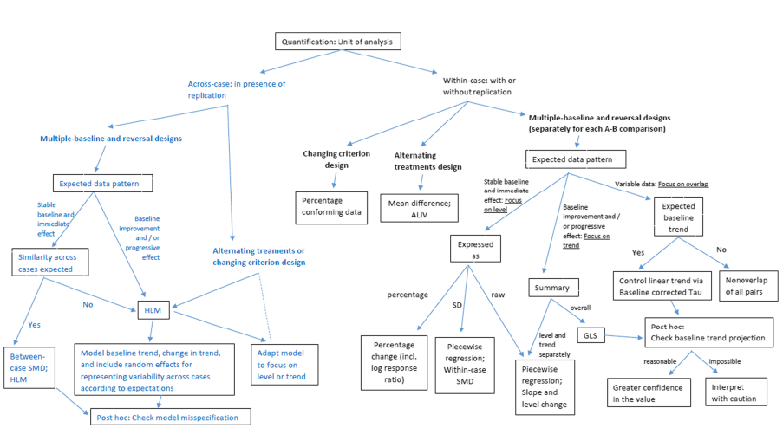
解析法選択フローチャート
ケース間効果
ケース内効果
HLM
BCT
NAP
HLM
LRR
SMD
PW回帰
Manolov, R., Moeyaert, M., & Fingerhut, J. E. (2021). A Priori Justification for Effect Measures in Single-Case Experimental Designs. Perspectives on Behavior Science, 1-34.
Notes:
こちらに示しているのは、Manolovが示しているシングルケースデザインの解析方法選択のフローチャートです。操作交代デザインや基準変更デザインも含まれていますが、ほとんどは多層ベースラインとABABデザインに適用されるものです。このフローチャートの第一分岐がケース間効果とケース内効果になっており、ケース間効果では、色々と分岐があるようにみえて用いるのはHLMに集約されます。

Slide 60
ケース内効果指標
非重複率系 | パラメトリック系
PND | SMD
PAND | LRR
PEM
NAP
Tau
Tau-U
http://cran.utstat.utoronto.ca/web/packages/SingleCaseES/vignettes/Effect-size-definitions.html#references

Slide 61
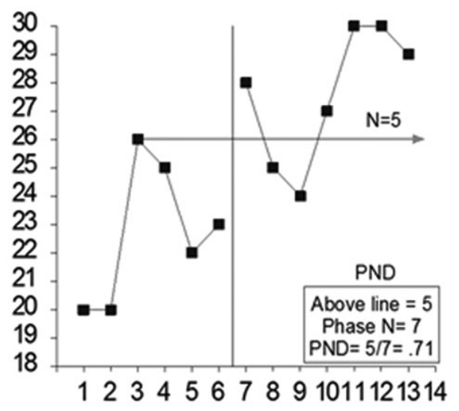
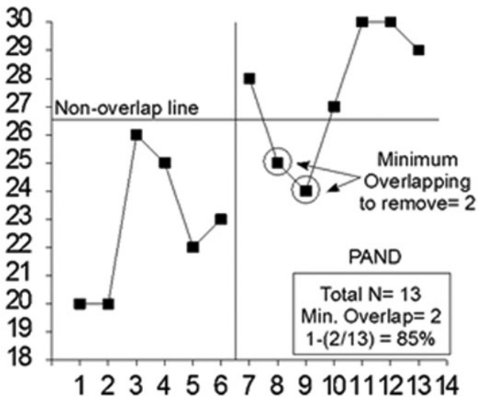
非重複率系指標 (non-overlap measures)
PND (percentage of nonoverlapping data)
PAND (percentage of all nonoverlapping data)
http://cran.utstat.utoronto.ca/web/packages/SingleCaseES/vignettes/Effect-size-definitions.html#references

Slide 62
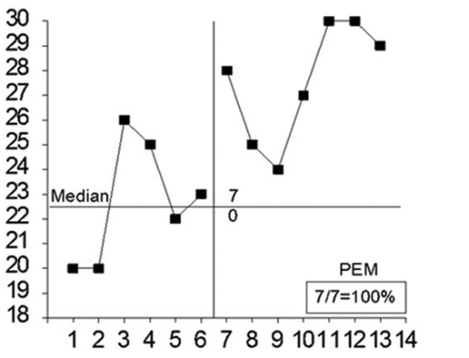
非重複率系指標 (non-overlap measures)
PEM (percentage of Phase B exceeding the Phase A median)
http://cran.utstat.utoronto.ca/web/packages/SingleCaseES/vignettes/Effect-size-definitions.html#references

Slide 63
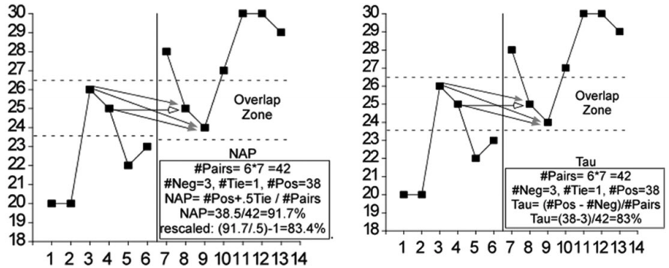
非重複率系指標 (non-overlap measures)
NAP (nonoverlap of all pairs)
Tau (Kendall’s tau)
http://cran.utstat.utoronto.ca/web/packages/SingleCaseES/vignettes/Effect-size-definitions.html#references

Slide 64
非重複率系指標の問題
SCED研究115 件をメタ分析
平均的にどれくらいデータにトレンドがあるか？
ベースライン期：平均0.32
介入期 ：平均0.43
→ 基本的にトレンドがあることを前提として、 トレンドを考慮可能な指標を選択するのが、 望ましい
Brossart, D. F., Laird, V. C., & Armstrong, T. W. (2018). Interpreting Kendall’s Tau and Tau-U for single-case experimental designs. Cogent Psychology, 5(1), 1518687.

Slide 65
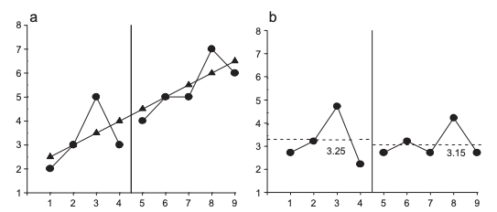
トレンドの影響を考慮可能な非重複率系指標
Tau-U
Tau-U＝ Tau + 介入トレンド – ベースライントレンド
http://cran.utstat.utoronto.ca/web/packages/SingleCaseES/vignettes/Effect-size-definitions.html#references

Slide 66
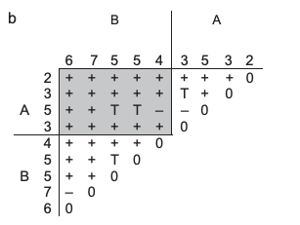
非重複率系 (non-overlap measures)
Tau-U：Tau ＋ B_{trend} - A_{trend}
 | pos | neg | all pair | Tau
Tau | 17 | 1 | 20 | .80
B | 8 | 1 | 10 | .70
A | 4 | 1 | 6 | .50
Tau+B | 25 | 2 | 30 | .77
Tau+B-A | 21 | 1 | 36 | .56
+ = pos, - = neg, T=tie
TAU
A_{trend}
B_{trend}
http://cran.utstat.utoronto.ca/web/packages/SingleCaseES/vignettes/Effect-size-definitions.html#references

Slide 67
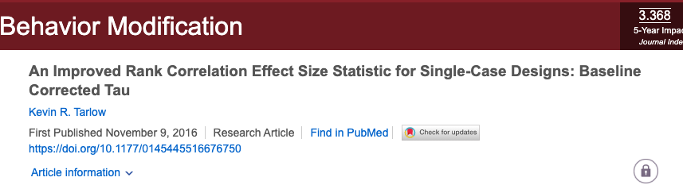
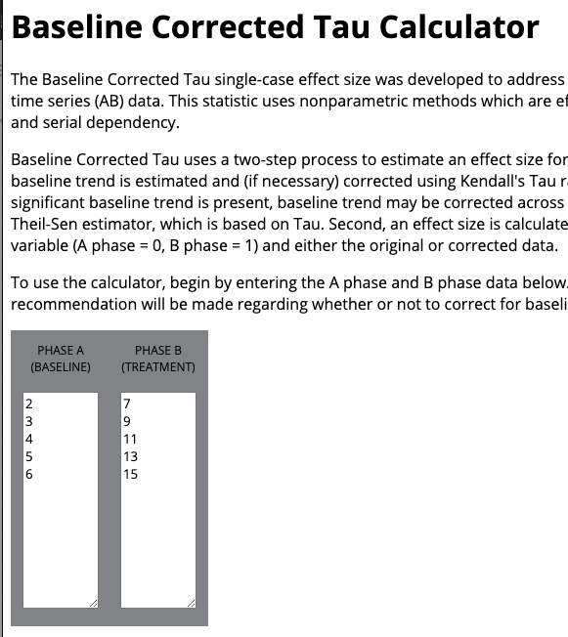
Baseline corrected Tau
Tau-Uの問題を克服する新たな指標として推奨されている
トレンドのコントロールをしているけど弱い
Type Iエラーの増加への懸念
ウェブアプリや
Rのパッケージあり
http://ktarlow.com/stats/tau/
Tarlow, K. R. (2017). An improved rank correlation effect size statistic for single-case designs: Baseline corrected Tau. Behavior modification, 41(4), 427-467.
Notes:
また、Tau-Uは有名で、効果指標として国内でもよく用いられていますが、近年トレンドのコントロール性能が低いことが指摘されて使用によるType 1エラーの増加が懸念されています。そうした問題を克服する新たなTauの指標が開発され、シミュレーション研究によって良い性能が示されています。Tau-uと同様にトレンドのコントロールが可能な重複率の指標となります。Manolovのフローチャート論文でも、Tau-Uよりもこちらの指標が推奨されており、ウェブアプリで簡単に算出することが可能となっています。

Slide 68
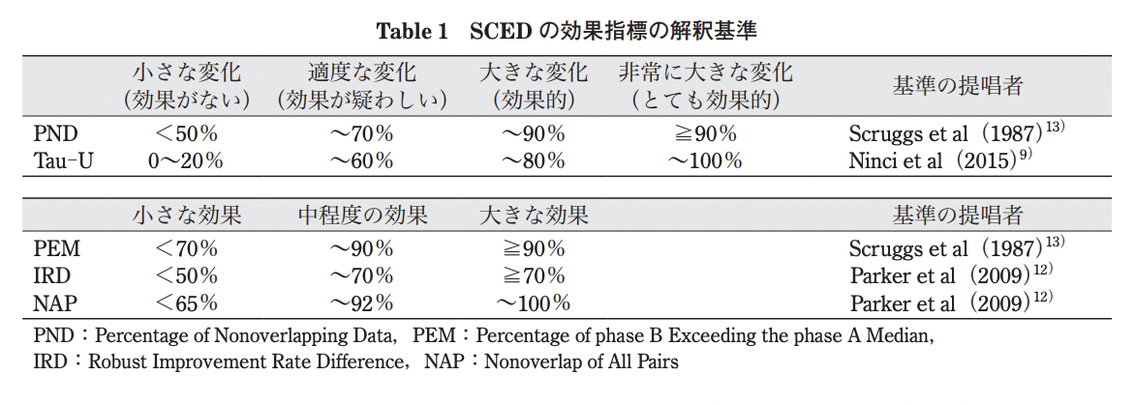
非重複率系の効果の目安
これらはあくまで参考となる先行知 見がない状況における目安であり，特定のアウ トカムや特定の対象ごとに，実証データの蓄積 を踏まえて適切な基準を細やかに設定し解釈基 準を設定していく必要がある。

Slide 69
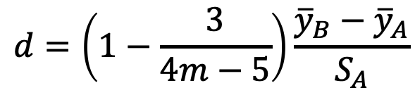
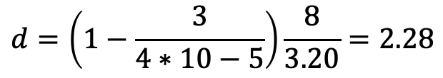
パラメトリック系
SMD：標準化平均値差
平均A=20 平均B=12
ベースラインのSD 3.20
フェーズ間の差=8
$$d=\left(1−\frac{3}{4m−5}\right)\frac{{\overline{y}}_{B}−{\overline{y}}_{A}}{S_{A}}$$
S_{A}：ベースラインの標準偏差
m：ベースラインの時点数
$$d=\left(1−\frac{3}{4∗10−5}\right)\frac{8}{3.20}=2.28$$
効果が漸進型 or 遅延型であるなら、
介入期の最後の3セッションの平均を
ベーズラインと比較するのも有効
http://cran.utstat.utoronto.ca/web/packages/SingleCaseES/vignettes/Effect-size-definitions.html#references

Slide 70
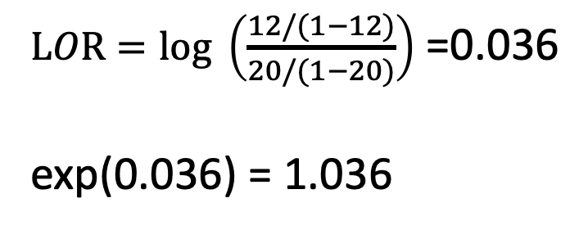

パラメトリック系
LOR
$$LOR=log \left(\frac{{\overline{y}}_{B}/(1−{\overline{y}}_{B})}{{\overline{y}}_{A}/(1−{\overline{y}}_{A})}\right)$$
$LOR=log \left(\frac{12/(1−12)}{20/(1−20)}\right)$ =0.036
exp(0.036) = 1.036
http://cran.utstat.utoronto.ca/web/packages/SingleCaseES/vignettes/Effect-size-definitions.html#references

Slide 71


パラメトリック系
LRR
$$LRR=log \left(\frac{{\overline{y}}_{B}}{{\overline{y}}_{A}}\right)$$
$LRR=log \left(\frac{12}{20}\right)=\log{(0.6)}=$ -0.51
$$\% change=\left(exp\left(LRR\right)−1\right)∗100=40$$
ベースラインと比べて40%の改善
http://cran.utstat.utoronto.ca/web/packages/SingleCaseES/vignettes/Effect-size-definitions.html#references

Slide 72

パラメトリック系
Gradualな変化対応版 LRR
Swan, D. M., & Pustejovsky, J. E. (2018). A gradual effects model for single-case designs. Multivariate Behavioral Research, 53(4), 574-593.

Slide 73

演習：ケース内効果指標の算出
シングルケースデザインの代表的な効果指標 のウェブアプリケーション
https://jepusto.shinyapps.io/SCD-effect-sizes/
演習補足資料: https://ytake2.github.io/JABCT2022/jabct2022.html
Notes:
ケース内効果指標も、さきほどとは別のページですが、ウェブアプリケーションやRのパケージがあり。このアプリケーションでは、NAPやTAU-UやLRRなど代表的なケース内効果指標を選択すれば一気に算出してくれるのでとても便利です。

Slide 74

演習：ケース内効果指標の算出
Gradualな変化対応版 LRRのウェブアプリケーション
https://jepusto.shinyapps.io/gem-scd/
Notes:
ケース内効果指標も、さきほどとは別のページですが、ウェブアプリケーションやRのパケージがあり。このアプリケーションでは、NAPやTAU-UやLRRなど代表的なケース内効果指標を選択すれば一気に算出してくれるのでとても便利です。

Slide 75
効果量の選び方

Slide 76
解析法選択フローチャート
ケース間効果
ケース内効果
HLM
BCT
NAP
HLM
LRR
SMD
PW回帰
Manolov, R., Moeyaert, M., & Fingerhut, J. E. (2021). A Priori Justification for Effect Measures in Single-Case Experimental Designs. Perspectives on Behavior Science, 1-34.
Notes:
こちらに示しているのは、Manolovが示しているシングルケースデザインの解析方法選択のフローチャートです。操作交代デザインや基準変更デザインも含まれていますが、ほとんどは多層ベースラインとABABデザインに適用されるものです。このフローチャートの第一分岐がケース間効果とケース内効果になっており、ケース間効果では、色々と分岐があるようにみえて用いるのはHLMに集約されます。

Slide 77
ケース内効果指標フローチャート
ベースラインが
安定してる
変動性の高いデータ
ベースラインに
トレンド
BCT
NAP
LRR
SMD
PW
回帰
Manolov, R., Moeyaert, M., & Fingerhut, J. E. (2021). A Priori Justification for Effect Measures in Single-Case Experimental Designs. Perspectives on Behavior Science, 1-34.
Notes:
こちらはさきほどのManolovのフローチャートの右側のケース内効果指標の箇所を拡大したものです。ケース内効果指標はまず、データのパターンによって分岐し、大きな分かれ目が、データがvariableであるか、すなわち変動性の高いデータであるか否かです。もしデータの変動性が高い場合には、単純な平均値差等のパラメトリックな指標の適用が推奨されます。その上で、次にベースラインにトレンドがあるかどうかを判断します。トレンドがない場合にはNAP、トレンドがある場合にはトレンドを補正したTau (BCTやTau-U)を選択します。
データの変動性がそれほど高くない場合にも、ベースラインにトレンドがあるかどうかで分岐します。ベースラインにトレンドがある場合には、ピースワイズ回帰などで、傾きの差の比較などします。ベースライントレンドがなくデータが安定している場合には、標準化平均値差や対数反応比を選択します。この二つは、ベースラインに対してどれくらいの割合で変化したかを示した場合はLRR、標準偏差1あたりどれくらい変化したかを示したい場合はSMD、生の得点で比較したい場合にはPW回帰分析でベースラインと介入フェーズの切片を比較する、というように表現系で分岐しています。

Slide 78
ケース内効果量の選択
データのパターンに適した
統計量を選択する
 |  | ベースライントレンド
 |  | なし | あり
データの変動性 | 高 重複度に焦点 | NAP | BCT TAU-U
 | 低 平均差や傾きの 差に焦点 | LRR SMD | PW回帰
Notes:
データの変動性とベースライントレンドの有無によって簡略化して整理するとこのようになります。
データの変動性が高いく、ベースライントレンドがない場合はNAP、ある場合はBCTやTauU、データの変動性が低く、ベースライントレンドがない場合はLRRやSMD、ある場合にピースワイズ回帰となります。

Slide 79
各指標の自己相関の影響
304件のSCD研究のデータ/平均自己相関 =.46
・指標間の相関
1. SMD、LRR、Tau-Uは高い相関 (r =.49 - .80)
2. NAP、IRD、PNDは高い相関 (r =.81 - .88)
3. 1と2は弱 or 無相関 (r =.04 - .17)
・指標と自己相関との相関
1. SMD、LRR、Tau-Uは低い (r = .17 – .23)
2. NAP、IRD、PNDは高い (r = .54 – .62)
Barnard‐Brak, L., Watkins, L., & Richman, D. M. (2021). Autocorrelation and estimates of treatment effect size for single‐case experimental design data. Behavioral Interventions.
Notes:
最後にどの指標を選択するかの参考になる、指標間の性能の関連の検討や性能比較をした研究をいくつか紹介いたします。
こちらは304件のシングルケースデザインの研究のデータを抽出し、それぞれの効果指標を算出し、自己相関も算出し両者の関係を包括的に検討した研究です。
指標間の相関関係をみると、SMD、LRR、Tau-Uは相関が高く、Tau-U以外の重複率の相関がそれぞれ高いことが示されています。興味深いことに、上の指標と下の指標の間の相関は非常に弱いものでした。 この結果を考慮すると、上の効果指標が適切である場合にしたの効果指標を選んでしまうと、誤った判断がなされることが少なくないといえそうです。
また、シングルケースデザインでは平均して.46程度の自己相関があるのですが、自己相関と効果指標との相関を検討した結果、上の指標群は自己相関との相関が低い一方で下の指標群は自己相関が高いことが明らかになりました。
シングルケースデザインには平均的に一定の自己相関が存在し、それが効果指標に影響してしまうのであれば、その影響のすくない上の指標群が良り望ましいといえるかもしれません。

Slide 80


各指標の研究手続きの影響の受けやすさ
ベースライン数、介入セッション数、測定回数によるバイアスはLRRが他の指標より少ない
モンテカルロシミュレーション
Pustejovsky, J. E. (2019). Procedural sensitivities of effect sizes for single-case designs with directly observed behavioral outcome measures. Psychological Methods, 24(2), 217.
Notes:
こちらは、参加者内効果指標の重複率系、パラメトリック系の代表的な指標について、ベースラインの数、介入セッション数、測定回数など、研究デザインの条件を変化させて、それによって効果指標がどれほどバイアスをうけるかを検討したシミュレーション研究です。このXがついていなければデザインの違いの影響をうけにくいことを示しているのですが、対数反応比LRRのみがベースライン数、介入セッション数、測定回数のいずれの影響もうけにくいことが報告されています。

Slide 81
TAU, TAU-U, BC-TAUの使い分け
ベースライン期にトレンドがない場合
→ Tau
ベースライン期にトレンドがありベースライン期のセッション数が 5 以下の場合
→ Tau-U
ベースライン期にトレンドがありベースライン期のセッション数が5 以上の場合
→ BC –Tau
Fingerhut, J., Xu, X., & Moeyaert, M. (2021). Selecting the proper Tau-U measure for single-case experimental designs: Development and application of a decision flowchart. Evidence-Based Communication Assessment and Intervention, 15(3), 99-114.

Slide 82
効果量の統合

Slide 83
効果量の統合
メタ分析的に個々の推定値と標準誤差を利用し参加者内効果量を統合
SMD, LRR, TAU
マルチレベルモデルで統合
PHS標準化効果量

Slide 84
演習：SMD, LRR, TAUの統合
効果量を出すアプリで標準誤差も算出される
出力をダウンロード
はじめからSingaleCaseESパッケージを使ってRで出力を得てもOK
https://jepusto.shinyapps.io/SCD-effect-sizes/

Slide 85
演習：SMD, LRR, TAUの統合
metafor パッケージ
# 変量効果モデルで統合
yiに推定値, seiに標準誤差を指定
res<-rma.uni(yi=yi, sei=se, data=estDat,
slab=paste(Case, sep=", "),
method="REML")
# フォレストプロットの描画
forest.rma(res)
演習補足資料: https://ytake2.github.io/JABCT2022/jabct2022.html

Slide 86

ケース間効果指標算出
HLMによるケース間の標準化平均値差を算出
R上でも動かせる
多層ベースライン, (AB)^{k}デザインに対応
信頼区間も算出
HLMによる柔軟なモデリングが可能
https://jepusto.shinyapps.io/scdhlm/
演習補足資料: https://ytake2.github.io/JABCT2022/jabct2022.html
Notes:
HLMによるモデリングを通じて算出されるケース間効果量の代表的なものに、ケース間標準化平均値差(BC-SMD)があります。これは一定の条件下においては、RCTによる群間比較の標準化平均値差と比較可能な指標と指摘されています。マルチレベルモデルときくと難しくおもわれるかもしれませんが、ウェブアプリケーションや操作が簡単なRのパッケージも充実して簡単にもとめることができます。

Slide 87
PHSの標準化効果量の利点
単一事例実験の結果を、他の群間比較デザインの結果の解釈で慣れ親しんでいる効果量、信頼区間に基づいて解釈できる。
同じリサーチクエスチョンを持つ個々の単一事例実験の結果を統合できる。
無作為化比較試験のような群間比較試験の結果と単一事例実験の結果を比較できる。
単一事例実験の結果と他の群間比較デザインの知見を統合できる。
Shadish, W. R., Hedges, L. V., Horner, R. H., & Odom, S. L. (2015). The Role of Between-Case Effect Size in Conducting, Interpreting, and Summarizing Single-Case Research. NCER 2015-002. National Center for Education Research.

Slide 88
参加者間標準化平均値差
群間比較研究 (RCTなど)の標準化平均値差 ( δ_{BC})
_{治療を受けた場合の}
_{アウトカムの平均}
_{治療を受けてない場合の}
_{アウトカムの平均}
ー
δ_{BC} =
_{治療を受けてない場合のアウトカムの標準偏差}
_{治療を受けた場合の}
_{アウトカムの平均}
_{治療を受けてない場合の}
_{アウトカムの平均}
ー
=
_{√参加者内分散+参加者間分散}
1事例研究では少なくとも3名以上のデータに
マルチレベルの折れ線回帰モデルを適用してパラメータを推定する
Shadish, W. R., Hedges, L. V., Horner, R. H., & Odom, S. L. (2015). The Role of Between-Case Effect Size in Conducting, Interpreting, and Summarizing Single-Case Research. NCER 2015-002. National Center for Education Research.

Slide 89

個人データの折れ線回帰モデル
Y_{j} (T)= β₀ + β₁*1(j>T)+ β₂ *(j - C) +β₃*(j-T)*1(j>T) +ε_{j}
C = 中心化点
T = 治療開始点
Β₀ = ベースラインの切片
B₂= ベースラインの傾き
B₁=介入フェーズの切片
B₃=介入フェーズの傾き
β₂
β₀
β₁
β₃
j
ベースライン期と介入フェーズそれぞれで異なる回帰直線を引くイメージ

Slide 90
マルチレベル折れ線回帰モデル
Y_{ij} (T)= β_{0i} + β_{1i}*1(j>T_{i})+ β_{2i} *(j - C) +β_{3i}*(j-T_{i})*1(j>T_{i}) +ε_{ij}
β₂₁
β₂₂
Aさん
Bさん
β₂₃
Cさん
β₀₁
β₀₂
β₀₃
β₁₁
β₁₂
β₁₃
β₃₁
β₃₂
β₃₃
個々人について回帰モデルを当てはめるイメージで、任意のパラメータが特定の分布から生成されることを仮定する（例えば、ここでは平均と分散を仮定する正規分布から）
4つのパラメータのどこにばらつきを仮定するかを、データに応じて柔軟に設定可能
誤差(ε_{ij})には自己相関構造を仮定する

Slide 91
傾きを考えないモデル: Model 1
切片(B_{0i})だけ参加者ごとに異なる (β_{1i}は一定)
Y_{ij} (T)= β_{0i} + β_{1i}*1(j>T_{i})+ε_{ij}
β_{0i} = γ₀₀ + η_{0i},
β_{1i} = γ₁₀,
β_{2i} =0, β_{3i} =0
Model1
平均 分散
Aさん
Bさん
Cさん
平均
β₁₁
β₁₂
β₁₂
Hedges, L. V., Pustejovsky, J. E., & Shadish, W. R. (2012). A standardized mean difference effect size for single case designs. Research Synthesis Methods, 3 (3), 224-239.

Slide 92
傾きを考えないモデル: Model 1
切片(B_{0i})だけ参加者ごとに異なる (β_{1i}は一定)
Y_{ij} (T)= β_{0i} + β_{1i}*1(j>T_{i})+ε_{ij}
β_{0i} = γ₀₀ + η_{0i},
β_{1i} = γ₁₀,
β_{2i} =0, β_{3i} =0
平均 分散
個人間の分散: Var (η_{0i}) = τ₀²
平均
個人内の分散, 自己相関を仮定
Var (ε_{ij}) = σ², ε_{i1, …,} ε_{in =} AR(1)
γ₁₀
単一事例研究の参加者間
標準化平均値差 =
群間比較の標準化効果量
Cohen‘s dと等価
調整因子をかければ,
Hedge’s gと等価
√τ₀²+σ²
Hedges, L. V., Pustejovsky, J. E., & Shadish, W. R. (2012). A standardized mean difference effect size for single case designs. Research Synthesis Methods, 3 (3), 224-239.

Slide 93
データに応じた多様なモデル構成
Y_{ij} (T)= β_{0i} + β_{1i}*1(j>T_{i})+ β_{2i} *(j - C) +β_{3i}*(j-T_{i})*1(j>T_{i}) +ε_{ij}
Model2 : 切片(B_{0i})も介入効果(B_{1i})も参加者ごとに異なる B_{0i} = γ₀₀ + η_{0i}, β_{1i} = γ₁₀ + η_{1i}, β_{2i} =0, β_{3i} =0
Model3 : Model1+傾き (個人間の変動はなし) B_{0i} = γ₀₀ + η_{0i}, β_{1i} = γ₁₀, β_{2i} = γ ₂₀, β_{3i} = γ₃₀
Model4 : Model3+ベースラインの傾き(B_{1i})が個人間で異なる B_{0i} = γ₀₀ + η_{0i}, β_{1i} = γ₁₀, β_{2i} = γ ₂₀ + η_{2i}, β_{3i} = γ₃₀
Model5 : Model4 + 介入フェーズの傾きが異なる B_{0i} = γ₀₀ + η_{0i}, β_{1i} = γ₁₀, β_{2i} = γ ₂₀ + η_{2i}, β_{3i} = γ ₃₀ + η_{3i}

Slide 94
データに応じた多様なモデル構成
Model2はModel1と同様に算出
Model3: 介入フェーズの傾きを分子に加味
Model4, 5: 分母にベースラインの傾きのばらつきと共分散を加味
γ₁₀
√τ _{０}²+σ²
γ₁₀ + γ₃₀*(B-A)
√τ₀²+σ²
γ₁₀ + γ₃₀*(B-A)
√τ₀² +(B-C)² *τ²₂ +2(B-C) τ₂₀ +σ²

Slide 95


演習：scdhlmパッケージ
Loadタブで使用するデータを指定
サンプルデータでお試し
自分のデータで実行
Rodriguez, B. J., & Anderson, C. M. (2014). Integrating a social behavior intervention during small group academic instruction using a total group criterion intervention. Journal of Positive Behavior Interventions, 16(4), 234-245.
https://jepusto.shinyapps.io/scdhlm/

Slide 96


演習： scdhlmパッケージ
Inspectタブで読み込んだデータを確認
グラフ
データ
https://jepusto.shinyapps.io/scdhlm/

Slide 97

演習： scdhlmパッケージ
Modelタブで推定するモデルを指定 (Model1)
ベースラインの平均を推定する
介入フェーズの平均を推定する
ベースラインの平均にバラツキを想定する
介入フェーズの平均にバラツキを想定しない
β_{0i} = γ₀₀ + η_{0i}, β_{2i} =0
β_{1i} = γ₁₀, β_{3i} =0
https://jepusto.shinyapps.io/scdhlm/

Slide 98


演習： scdhlmパッケージ
Modelタブ内のGraphタブで推定モデルを可視化
Effect sizeタブで参加者間効果量を確認 (効果量算出に用いるマルチレベルピースワイズ回帰モデルの各パラメータはnlmeパッケージのlme4関数を使って推定)
効果量 信頼区間
β_{0i} = γ₀₀ + η_{0i},
β_{1i} = γ₁₀
https://jepusto.shinyapps.io/scdhlm/

Slide 99



演習： scdhlmパッケージ
Model4 : Model3+ベースラインの傾き(B_{1i})が個人間で異なる B_{0i} = γ₀₀ + η_{0i}, β_{1i} = γ₁₀, β_{2i} = γ ₂₀ + η_{2i}, β_{3i} = γ₃₀
ベースラインのtrendにばらつき(random effect)を仮定
モデルの選択によって効果量の推定値が若干変わる
データを目視しながら適切なモデルを選択

Slide 100
SCEDのベイジアンモデル

Slide 101
単一事例実験と古典的な統計解析
(古典的な)統計解析
- 大標本理論に基づく
妥当な推定結果を得るために多くのデータ数が必要
データの独立性を仮定
自己相関の推定には少なくとも50時点は必要
単一事例実験のデータ
少数例 (1〜10前後)
少数のデータポイント (平均5回以下/フェーズ)
系列依存性がみられる

Slide 102
単一事例実験とベイズ推定
ベイズ推定
大標本理論に基づかない
小さなデータでも、事前分布の設定等で、妥当な推定が可能
時点数の少ないデータでも自己相関を妥当に推定可能
単一事例実験のデータ
少数例 (1〜10前後)
少数のデータポイント (平均5回以下/フェーズ)
系列依存性がみられる
Shadish, W. R., Rindskopf, D. M., Hedges, L. V., & Sullivan, K. J. (2013). Bayesian estimates of autocorrelations in single-case designs. Behavior research methods, 45(3), 813-821.

Slide 103
ベイズ推定の基礎
P (θ|D) ∝ P (D|θ) * P (θ)
θ = 関心のあるパラメータ, D = データ
P (θ|D) : 事後確率 (事後分布)
データが得られた下でのパラメータの確率
P (D|θ) : 尤度
あるパラメータの下でデータが得られる確率
P (θ): 事前確率（事前分布）
データが得られる以前のパラメータの確率
関心のあるパラメータの確率 (分布)を尤度と事前情報
を利用して推定する
Swaminathan, H., Rogers, H. J., & Horner, R. H. (2014). An effect size measure and Bayesian analysis of single-case designs. Journal of School Psychology, 52(2), 213-230.

Slide 104
ベイズ推定の基本ステップ
データの生成モデルを想像し、データについて分布を指定する
パラメータについての事前知識を指定する
3. 事前分布と尤度の積から事後分布を求める
4. パラメータの事後分布から要約統計量を求める
Swaminathan, H., Rogers, H. J., & Horner, R. H. (2014). An effect size measure and Bayesian analysis of single-case designs. Journal of School Psychology, 52(2), 213-230.

Slide 105

ベイジアンSCED解析モデル
マルチレベル(折線)回帰モデルのベイズ推定
Swaminathan, H., Rogers, H. J., & Horner, R. H. (2014). An effect size measure and Bayesian analysis of single-case designs. Journal of School Psychology, 52(2), 213-230.
BITS model 自己相関を考慮にいれたABデザインのt検定
BUCP model 変化点検出モデル
Natesan Batley, P., Contractor, A. A., & Caldas, S. V. (2020). Bayesian Time‐Series Models in Single Case Experimental Designs: A Tutorial for Trauma Researchers. Journal of traumatic stress, 33(6), 1144-1153.

Slide 106
マルチレベル折線回帰モデル
Y_{ij} (T)= β_{0i} + β_{1i}*1(j>T_{i})+ β_{2i} *(j - C) +β_{3i}*(j-T_{i})*1(j>T_{i}) +ε_{ij}
β₂₁
β₂₂
Aさん
Bさん
β₂₃
Cさん
β₀₁
β₀₂
β₀₃
β₁₁
β₁₂
β₁₃
β₃₁
β₃₂
β₃₃
個々人について回帰モデルを当てはめるイメージで、任意のパラメータが特定の分布から生成されることを仮定する（例えば、ここでは平均と分散を仮定する正規分布から）
4つのパラメータのどこにばらつきを仮定するかを、データに応じて柔軟に設定可能
誤差(ε_{ij})には自己相関構造を仮定する
Swaminathan, H., Rogers, H. J., & Horner, R. H. (2014). An effect size measure and Bayesian analysis of single-case designs. Journal of School Psychology, 52(2), 213-230.

Slide 107
折線回帰モデルの階層ベイズモデル
Y_{ij} = β_{0i} + β_{1i}*1(j>T_{i})+ε_{ij}
β_{0i} = γ₀₀ + η_{0i}, β_{1i} = γ₁₀,
= μ_{ij}
データ生成メカニズム
Y_{ij}~ Normal (μ_{ij,} σ_{e}²)
回帰パラメータの分布
β_{ik}〜Normal(γ_{k},τ_{k}²)
自己相関の分布
ρ ~ Uniform[−1, 1]
参加者内分散の分布
σ_{e} ~ Uniform[ 0, 100]
回帰パラメータの平均と分散の分布
γ_{j} ~ N(0,105 ), τ_{j} ~ U[0,100]
Swaminathan, H., Rogers, H. J., & Horner, R. H. (2014). An effect size measure and Bayesian analysis of single-case designs. Journal of School Psychology, 52(2), 213-230.

Slide 108





折線回帰モデルの階層ベイズモデル
データ: Y_{ij}~ N (μ_{ij,} σ_{e}²)
自己相関: ρ ~ U[−1, 1]
回帰パラメータ: β_{ik}〜N(γ_{k},τ_{k}²)
参加者内分散:σ_{e} ~ U[ 0, 100]
t_{b+1} ,
β_{ik}の平均: γ_{k} ~ N(0,105 )
参加者間分散: τ_{k} ~ U[0,100]
パラメータの事前分の設定方法には諸説あり

Slide 109

解析例
Laski data
多層ベースライン
8名自閉症児のデータ
親への自然言語プロ グラムに基づく介入
アウトカムは観察時 における発話率
そもそも割合データに 適用して良いかは疑問 今回は無視します

Slide 110
1からコード書くのは辛い人
brmsパケージ
階層線形モデルを最尤推定するlmer関数とほぼ同じ文法で記述可能
傾きなし・介入効果の参加者間変動なしモデル
brm(outcome~treatment+(1|case), #固定・変量効果
autocor=cor_ar(p=1,~time|case), #自己相関
data=Laski, #データ
save_model="laski.stan")
傾きなし・介入効果の参加者間変動ありモデル
brm(outcome~treatment+(treatment|case), #固定・変量効果
autocor=cor_ar(p=1,~time|case), #自己相関
data=Laski, #データ
save_model="laski.stan")
演習補足資料: https://ytake2.github.io/JABCT2022/jabct2022.html
brmはstancodeを出してくれるのでそこに標準化効果量を生成するコードを加える

Slide 111

傾きなし・介入効果の参加者間変動ありモデル
ベースラインの平均(β₀₎の事後分布
平均 = 39.17, 95%CI[23.42-55.79]
介入フェーズとベースラインの差の
平均(β₁₎の事後分布
平均 = 31.44, 95%CI[20.17-42.11]
参加者間標準偏差(τ₀)の事後分布
平均 = 22.80, 95%CI[13.82-37.23]
参加者間標準偏差(τ₁)の事後分布
平均 = 13.83, 95%CI[6.64-24.58]

Slide 112

傾きなし・介入効果の参加者間変動ありモデル
自己相関の事後分布
平均 = 0.04, 95%CI[-0.17-0.26]
参加者内標準偏差 (σ)の事後分布
平均 = 12.20, 95%CI[10.69-14.00]
標準化効果量 (参加者間)
31.44 (β₁)
√(12.20 (σ)^2+22.80(τ₀)^2+13.83(τ₁)^2)
= 1.04 (Cohen’s d)

Slide 113


傾きなし・介入効果の参加者間変動ありモデル
個々人のベースラインの平均の事後分布
ベースラインからの差の事後分布

Slide 114
傾きなし・介入効果の参加者間変動ありモデル
参加者内効果量=
平均/参加者内標準偏差 (σ)
2.51
3.21
3.76
3.19
3.16
2.06
0.85
1.94
ベースラインの平均からの差

Slide 115

ベイジアンSCED解析モデル
BITS model 自己相関を考慮にいれたABデザインのt検定
BUCP model 変化点検出モデル
Rで実行するコードが
ここに掲載されています
https://github.com/prathiba-stat/BITS-BUCP
1. ZIPファイルをダウンロード
2. 解凍してできるフォルダを指定
3. BITS.Rファイルの実行
4. BUCP.Rファイルの実行
Natesan Batley, P., Contractor, A. A., & Caldas, S. V. (2020). Bayesian Time‐Series Models in Single Case Experimental Designs: A Tutorial for Trauma Researchers. Journal of traumatic stress, 33(6), 1144-1153.

Slide 116
BITS model
誤差に自己相関を仮定し、ベースライン期と介入期の平均差を分割時系列デザインモデルで解析する。分散パラメータの推定結果を用いて、標準化平均値差も算出。
Rで実行するコードが
ここに掲載されています
https://github.com/prathiba-stat/BITS-BUCP
Natesan Batley, P., Contractor, A. A., & Caldas, S. V. (2020). Bayesian Time‐Series Models in Single Case Experimental Designs: A Tutorial for Trauma Researchers. Journal of traumatic stress, 33(6), 1144-1153.

Slide 117


BITS model
ABデザインデータに適用
https://github.com/prathiba-stat/BITS-BUCP
Natesan Batley, P., Contractor, A. A., & Caldas, S. V. (2020). Bayesian Time‐Series Models in Single Case Experimental Designs: A Tutorial for Trauma Researchers. Journal of traumatic stress, 33(6), 1144-1153.

Slide 118

BITS model
1. あるフェーズの時点1の観測値y_{p1}が正規分布に従う
: y_{p1}の期待値の平均
: 分散
# jagsのmodel 対応コード
y[1, 1] ~ dnorm(yhat[1, 1], tau)
y[2, 1] ~ dnorm(yhat[2, 1], tau)
※tauは、jagsではprecision = 1 / 標準偏差
https://github.com/prathiba-stat/BITS-BUCP
Natesan Batley, P., Contractor, A. A., & Caldas, S. V. (2020). Bayesian Time‐Series Models in Single Case Experimental Designs: A Tutorial for Trauma Researchers. Journal of traumatic stress, 33(6), 1144-1153.

Slide 119

BITS model
2.各フェーズの平均y_{p1}を各フェーズの切片 (時点1の値)に指定
# 各フェーズの平均を算出しbetaに格納
beta1 <- rowMeans(y, na.rm = TRUE)[1]
beta2 <- rowMeans(y, na.rm = TRUE)[2]
beta = rbind(rnorm(1, beta1, 1), rnorm(1, beta2, 1))
# jagsのmodel 対応コード
yhat[1, 1] <- beta[1, 1]
yhat[2, 1] <- beta[2, 1]
Natesan Batley, P., Contractor, A. A., & Caldas, S. V. (2020). Bayesian Time‐Series Models in Single Case Experimental Designs: A Tutorial for Trauma Researchers. Journal of traumatic stress, 33(6), 1144-1153.

Slide 120

BITS model
3. 続く時点の観測値の予測値y_{pt} は
y は、期待値 yhatと自己相関 rho 、前の時点（i - 1）の誤差tauによる正規分布
から生成
# jagsのmodel 対応コード
# baseline フェーズ
for (i in 2:Tb) {
y[1, i] ~ dnorm(yhat[1, i] + rho * (y[1, (i - 1)] - yhat[1, (i - 1)]), tau)
yhat[1, i] <- beta[1, 1] #equation 4 for baseline
}
※ treatment フェーズも同様のコード
Natesan Batley, P., Contractor, A. A., & Caldas, S. V. (2020). Bayesian Time‐Series Models in Single Case Experimental Designs: A Tutorial for Trauma Researchers. Journal of traumatic stress, 33(6), 1144-1153.

Slide 121
BITS model
4. 事前分布の設定
#フェーズごとに繰り返し
# 平均 β, μ
for (i in 1:P){
beta[i, 1] ~ dnorm(mu[i], 1)
mu[i] ~ dnorm(5, .05)
}
# 標準偏差 σ
sigma ~ dunif(0.1, 5)
# 標準偏差からprecisionに変換
tau <- pow(sigma, -2)
#自己相関 ρ
rho ~ dunif(-1, 1)
# 標準化平均値差の算出
es <- (beta[1, 1] - beta[2, 1])*sqrt(tau)
}
平均 β, μ〜正規分布
β ~ N (mu, 1)
μ ~ N (5, .05)
※ 得点範囲2~7の中央値5, 標準偏差20
標準偏差 σ 〜一様分布
sigma ~ uniform(0.1,5)
自己相関〜一様分布
ρ 〜 uniform (-1, 1)
Notes:
#because data for this are ranging from 2 to 7
#the expected value is set at 5 with a standard deviation of 20 (precision = 1/20 = .05)
#change the values inside () to reflect your belief or literature
#You can set the lower limit of mu to 0 by adding I(0, ) after dnorm(5, .05) if need be
#effect size is computed as standardized absolute mean difference
#standard deviation can uniformly vary between 0.1 to 5.
#Change values inside the
#parentheses to reflect your belief or literature
#tau is sigma^(-2)
#autocorrelation can vary uniformly between -1 and 1

Slide 122

BITS model
jagsでMCMCを実行
results <- autorun.jags(
model = BITS.model1,
data = list(y = y, P = P, Tb = Tb, Tt = Tt),
monitor = c("beta", "sigma", "rho", "es"),
n.chains = 4,
startsample = 30000,
inits = function() {
list( # 事前分布から一つ取り出して初期値を与える
beta = rbind(rnorm(1, beta1, 1), rnorm(1, beta2, 1)),
sigma = runif(1, 0.1, 5),
rho = runif(1, -1, 1)
)
},
method = "rjparallel" #run the chains in parallel
)
list形式でデータを指定
Natesan Batley, P., Contractor, A. A., & Caldas, S. V. (2020). Bayesian Time‐Series Models in Single Case Experimental Designs: A Tutorial for Trauma Researchers. Journal of traumatic stress, 33(6), 1144-1153.

Slide 123

BITS model
jagsでMCMCを実行
beta1[1,1]: ベースライン平均, beta[2,1]: 介入期平均, sigma: 標準偏差,
rho: 自己相関, es:: 標準化平均値差
Natesan Batley, P., Contractor, A. A., & Caldas, S. V. (2020). Bayesian Time‐Series Models in Single Case Experimental Designs: A Tutorial for Trauma Researchers. Journal of traumatic stress, 33(6), 1144-1153.

Slide 124

BITS model
jagsでMCMCを実行
es(標準化平均値差)の事後分布
最頻値 (mode)は2.39
95%最高密度区間 (HDI)は0.67 - 4
効果量(es)について任意にROPEを設定
今回はROPEを0.5に設定
※ ROPE: region of practical equivalence
esの事後分布のうち0.5を越えるのは98%
Natesan Batley, P., Contractor, A. A., & Caldas, S. V. (2020). Bayesian Time‐Series Models in Single Case Experimental Designs: A Tutorial for Trauma Researchers. Journal of traumatic stress, 33(6), 1144-1153.

Slide 125
BUCP model
変化点検出モデル。データから推定した変化点が、介入期の導入時期と一致すれば、immediacyのエビデンスとなる。
Rで実行するコードが
ここに掲載されています
https://github.com/prathiba-stat/BITS-BUCP
1. ZIPファイルをダウンロード
2. 解凍してできるフォルダを指定
3. BITS.Rファイルの実行
4. BUCP.Rファイルの実行
Natesan Batley, P., Contractor, A. A., & Caldas, S. V. (2020). Bayesian Time‐Series Models in Single Case Experimental Designs: A Tutorial for Trauma Researchers. Journal of traumatic stress, 33(6), 1144-1153.

Slide 126
Immediacy
Immediacyとは
介入の導入直後に、アウトカムの変化が顕著に生じること
単一事例実験において 介入の因果効果を示す ための重要な要素
従来は、ベースライン の最後数時点と介入 フェーズ開始数時点の差 によって素朴に検討されてきた
Immediacyを単一事例実験研究で検討するた めの推測統計的手法はこれまでなかった
Natesan, P., & Hedges, L. V. (2017). Bayesian unknown change-point models to investigate immediacy in single case designs. Psychological methods, 22(4), 743.

Slide 127

素朴な検討法の問題
遅延効果や持ち越し効果の存在
フェーズを切り替えても、直後に先の介入の効果が残存する (効果の持ち越し)
そもそも、介入の効果が導入してから少し遅れて出てくる (効果の遅延)
切り替えたフェーズの 最初の時点で持ち越し 効果がある場合、その 時点のアウトカムを 含めてフェーズの平均 を求めると実際の介入 効果が過小(過大)に推定される

Slide 128
Immediacy
ベイジアン(未知)変化点検出モデル Bayesian unknow change point (BUCP) model
介入の開始時点を未知のものとし、パラメータとして推定する
時系列データ全ての時点のデータを用いて、データの遷移パターンが大きく変化した時点を推定
データから、介入効果が出現した時点を推定
?
?
?
?
全ての時点について、
変化点である確率を求めるようなイメージ

Slide 129




ベイジアン(未知)変化点検出モデル
phase pの最初の時点の観測値 (y_{p1})がN(y_{hat_p1}, σ_{ε})の正規分布に従う
σ_{ε}= 残差, ρ = 自己相関
続く時点tにおける予測値は以下の分布に従う
H_{pt-1} = past history, Θ = パラメータのベクトル, σ_{e}² = ホワイトノイズ
各時点のアウトカムの予測値 (y_{hat_pt})は,
各フェーズの切片 (β₀₁, β₀₂)と各フェーズの各時点の誤差からなる回帰モデルで表現
Natesan, P., & Hedges, L. V. (2017). Bayesian unknown change-point models to investigate immediacy in single case designs. Psychological methods, 22(4), 743.

Slide 130


ベイジアン(未知)変化点検出モデル
ベースラインフェーズの時点: 1, 2, 3, …, t_{b}
介入フェーズの時点: t_{b+1} , t_{b+2} , …, t_{b+n}
時点がベースラインにあれば1,
それ以外は0を返す指示関数
t_{b} を未知のパラメータとして推定, 既知の場合は折れ線回帰モデル
Natesan, P., & Hedges, L. V. (2017). Bayesian unknown change-point models to investigate immediacy in single case designs. Psychological methods, 22(4), 743.

Slide 131

推定するパラメータは5つ
パラメータの分布の設定例
パラメータの事前分布の設定方法には諸説あり
Natesan, P., & Hedges, L. V. (2017). Bayesian unknown change-point models to investigate immediacy in single case designs. Psychological methods, 22(4), 743.

Slide 132
BUCP model
変化点検出モデル。データから推定した変化点が、介入期の導入時期と一致すれば、immediacyのエビデンスとなる。
Rで実行するコードが
ここに掲載されています
https://github.com/prathiba-stat/BITS-BUCP
BUCP.Rを実行してみよう
Natesan Batley, P., Contractor, A. A., & Caldas, S. V. (2020). Bayesian Time‐Series Models in Single Case Experimental Designs: A Tutorial for Trauma Researchers. Journal of traumatic stress, 33(6), 1144-1153.

Slide 133
BITS model
ABデザインデータに適用
さきほどと同じデータに適用
時点7が介入時点
https://github.com/prathiba-stat/BITS-BUCP
Natesan Batley, P., Contractor, A. A., & Caldas, S. V. (2020). Bayesian Time‐Series Models in Single Case Experimental Designs: A Tutorial for Trauma Researchers. Journal of traumatic stress, 33(6), 1144-1153.

Slide 134

BUCP model
jagsでMCMCを実行
CP: 変化点, beta1[1,1]: ベースライン平均, beta[2,1]: 介入期平均, sigma: 標準偏差,
rho: 自己相関, es:: 標準化平均値差
Natesan Batley, P., Contractor, A. A., & Caldas, S. V. (2020). Bayesian Time‐Series Models in Single Case Experimental Designs: A Tutorial for Trauma Researchers. Journal of traumatic stress, 33(6), 1144-1153.

Slide 135

BUCP modelをStanで実行
https://ytake2.github.io/takeblog/2018/12/19/tidybayes/

Slide 136
Take home message
まずは丁寧なプロット
そして丁寧な視覚分析
視覚分析では、中心傾向、トレンド、変動性、重複率、即時性、一貫性を検討
補助線（CDC,VAIOR）活用で視覚分析補強
視覚分析+効果指標の併用は有用
重複率はTAU系をデータ特性に合わせて使う
パラメトリック指標はSMDかLRR
統合はSMD、LRRをメタ分析またはHLM
ベイジアンのモデルも有用

